Slide 1

I
S
T
I
T
U
T
O
C
O
M
P
R
E
N
S
I
V
O
B
A
T
T
I
P
A
G
L
I
A
“S
A
L
V
E
M
I
N
I”
PLESSO VIA ETRURIA
Scuola primaria – 5ª A

Slide 2
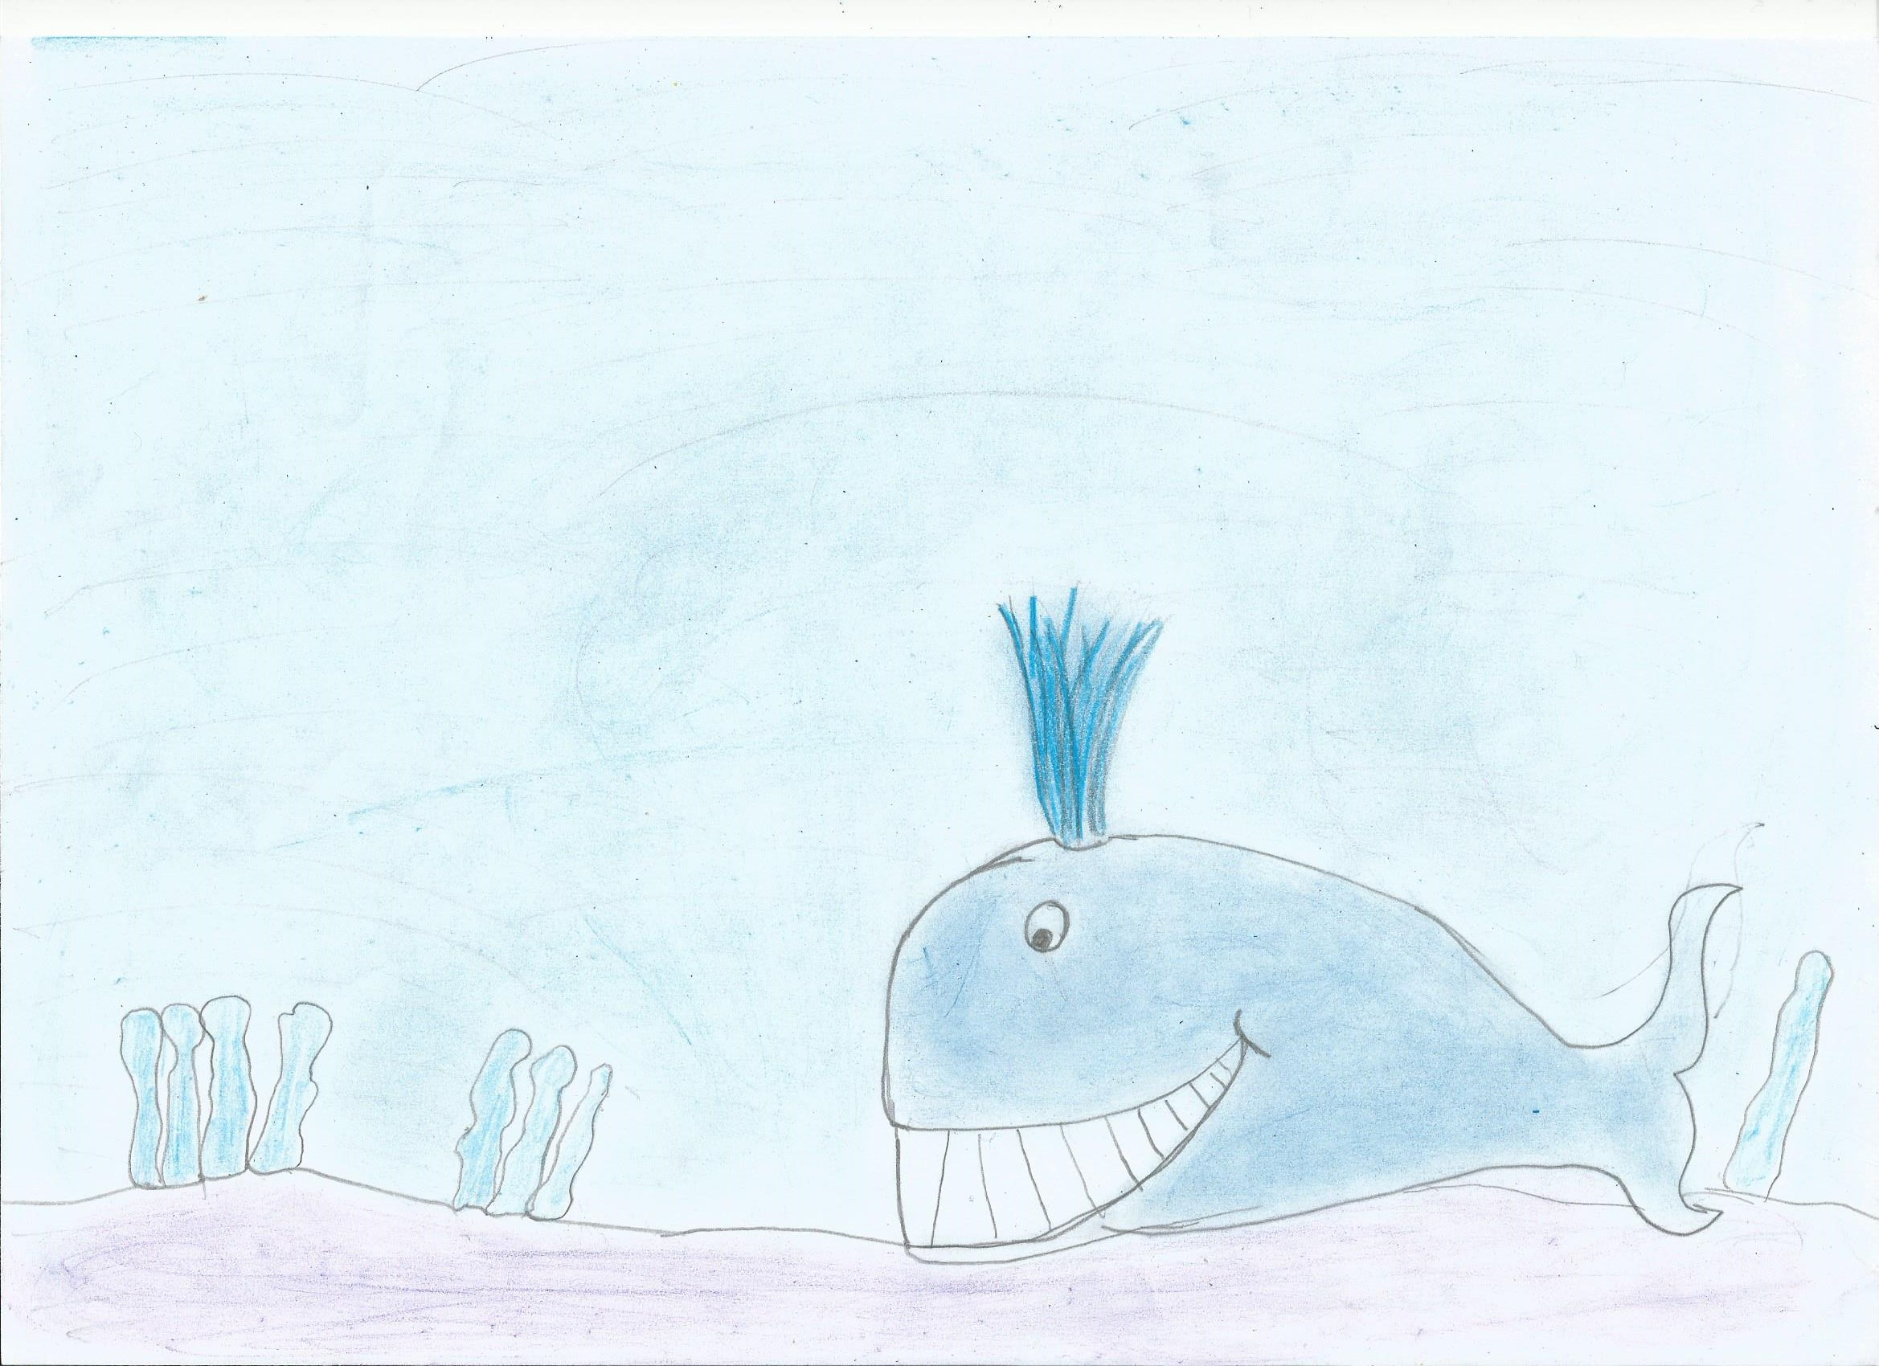
BALENA
WHALE

Slide 3
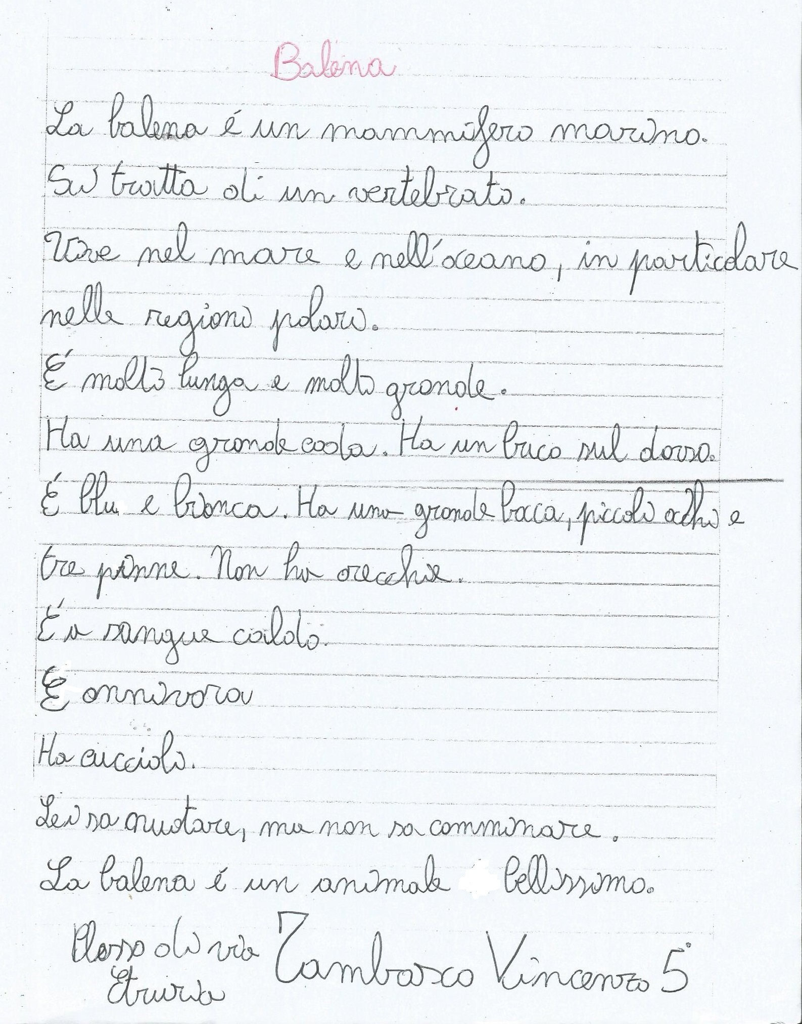

Slide 4
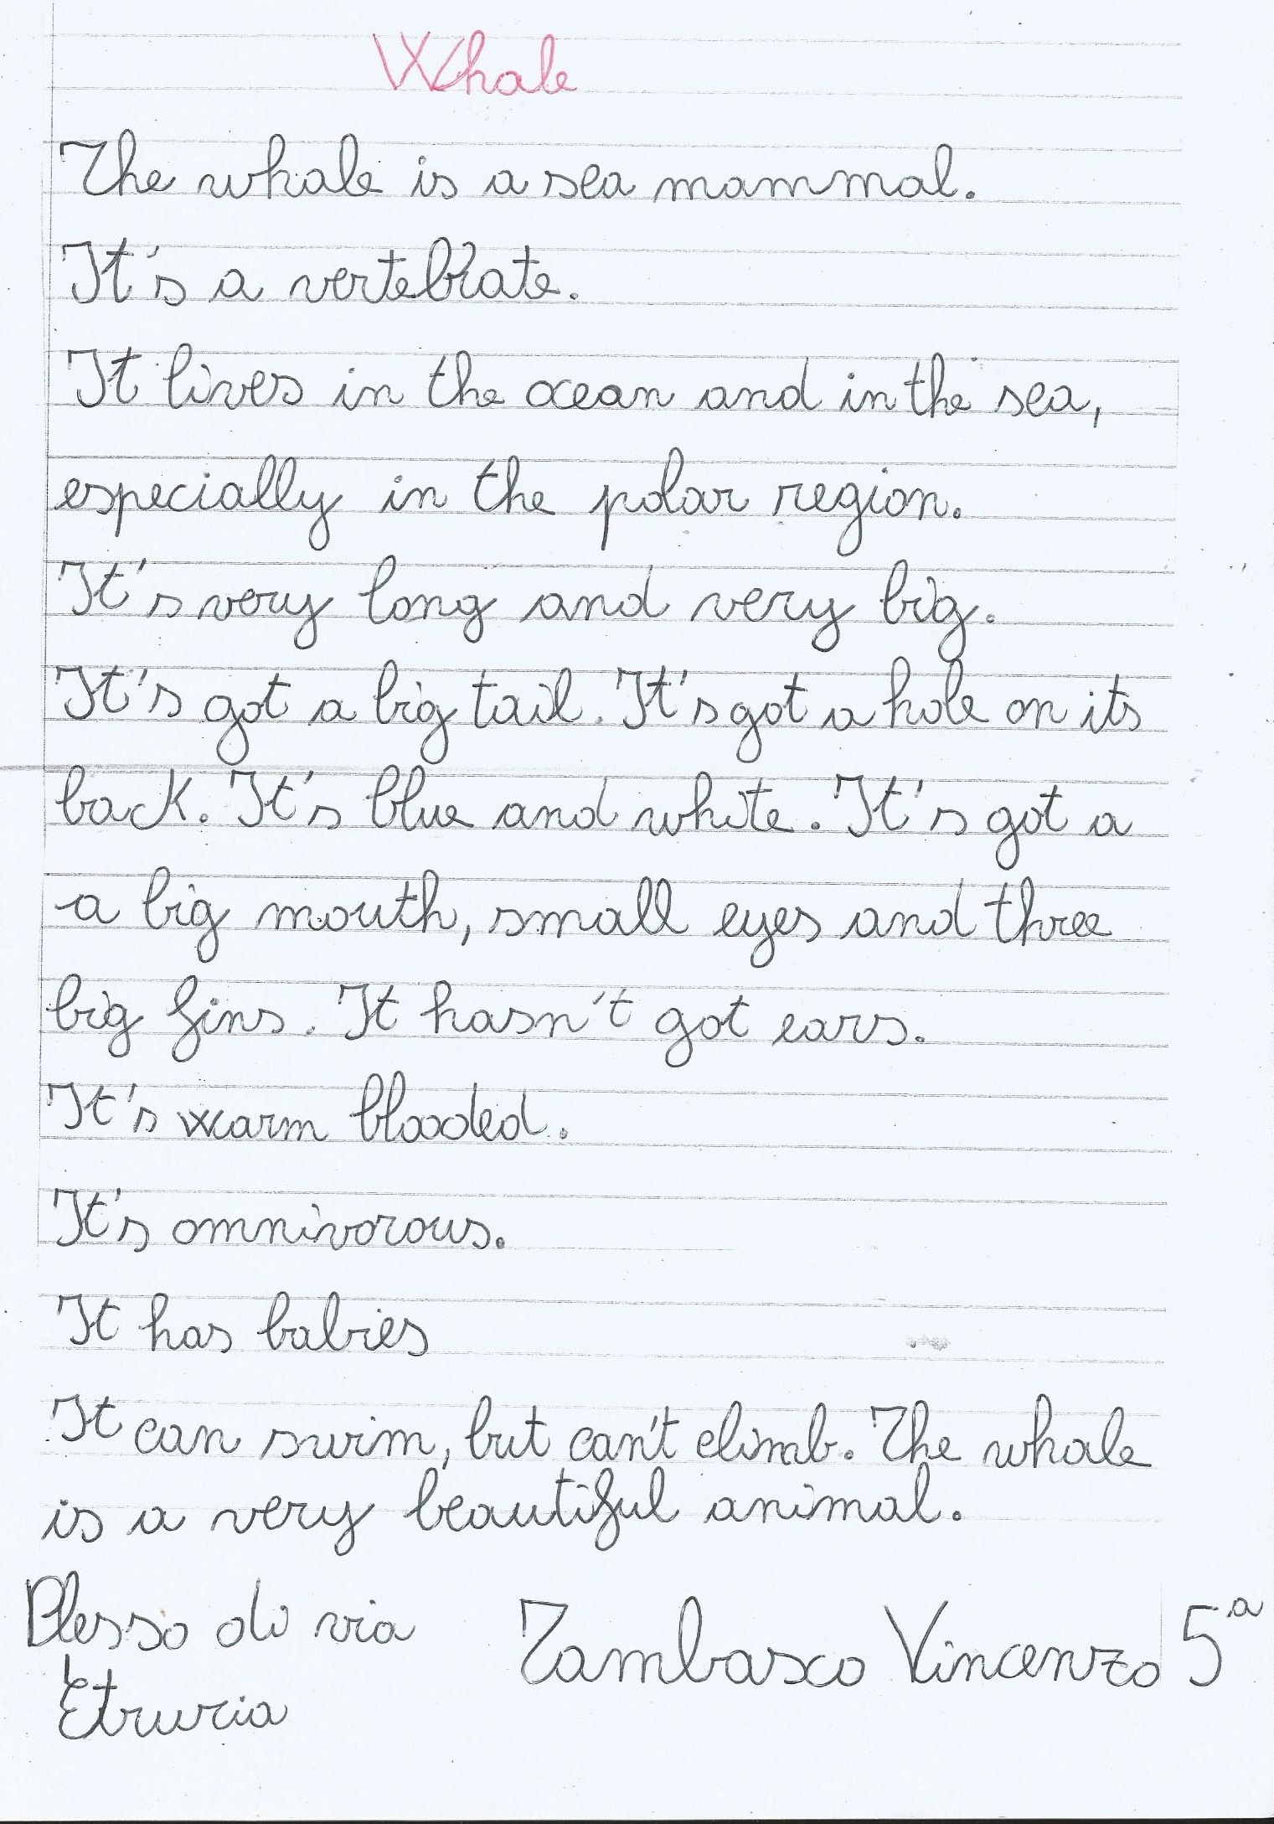

Slide 5
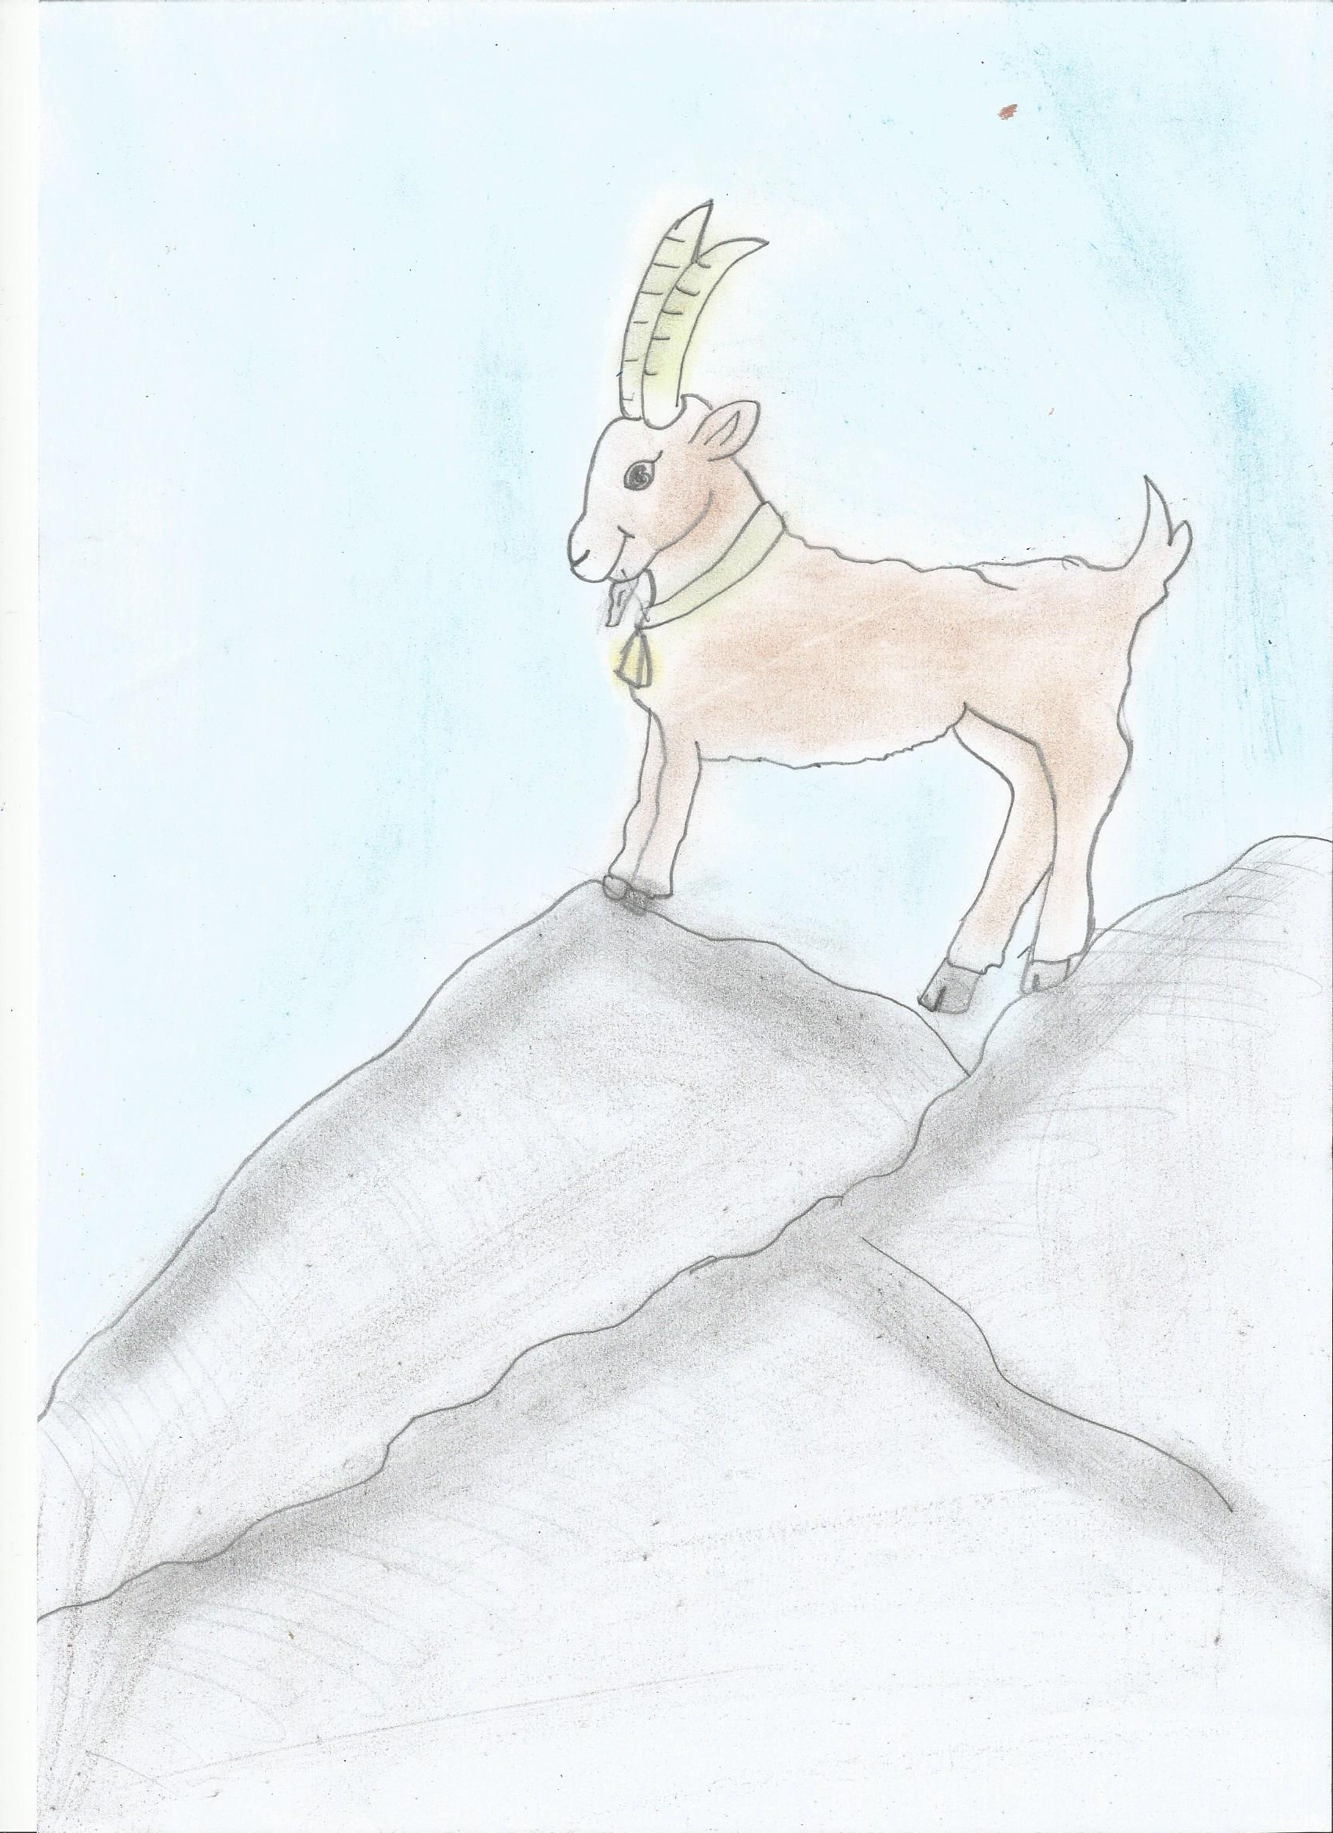
CAPRA DI MONTAGNA
MOUNTAIN GOAT

Slide 6
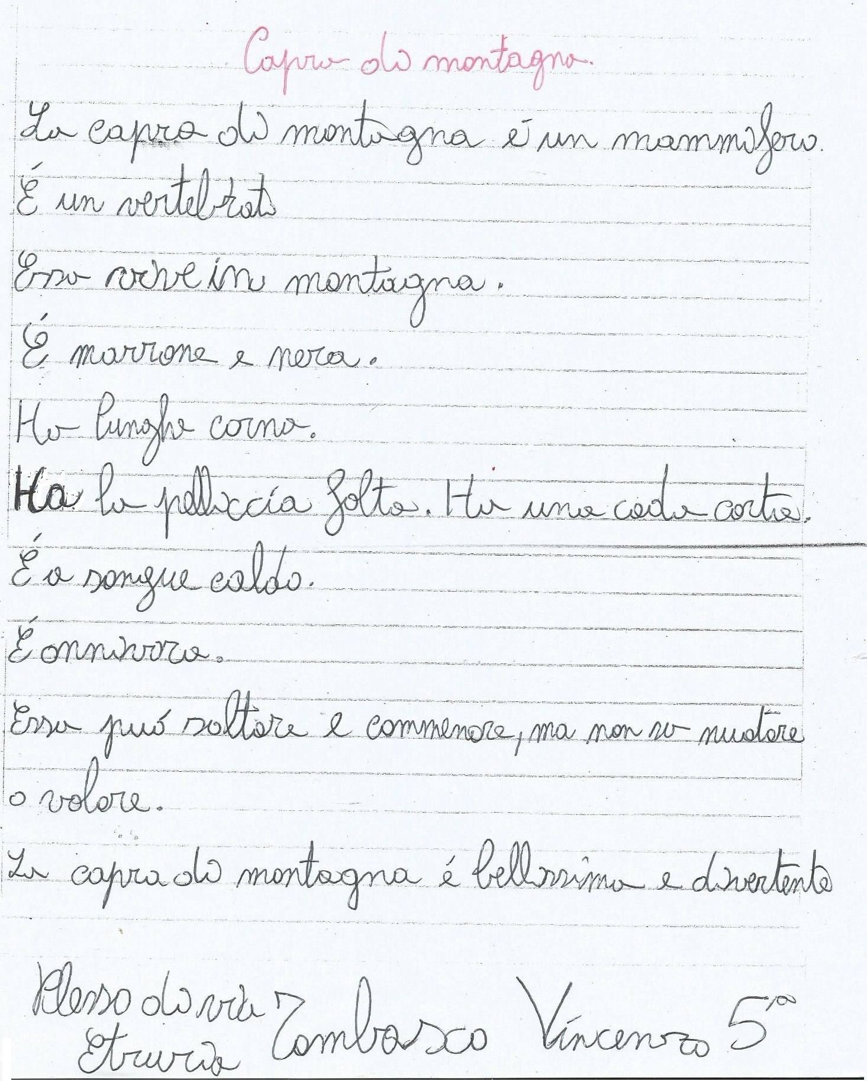

Slide 7
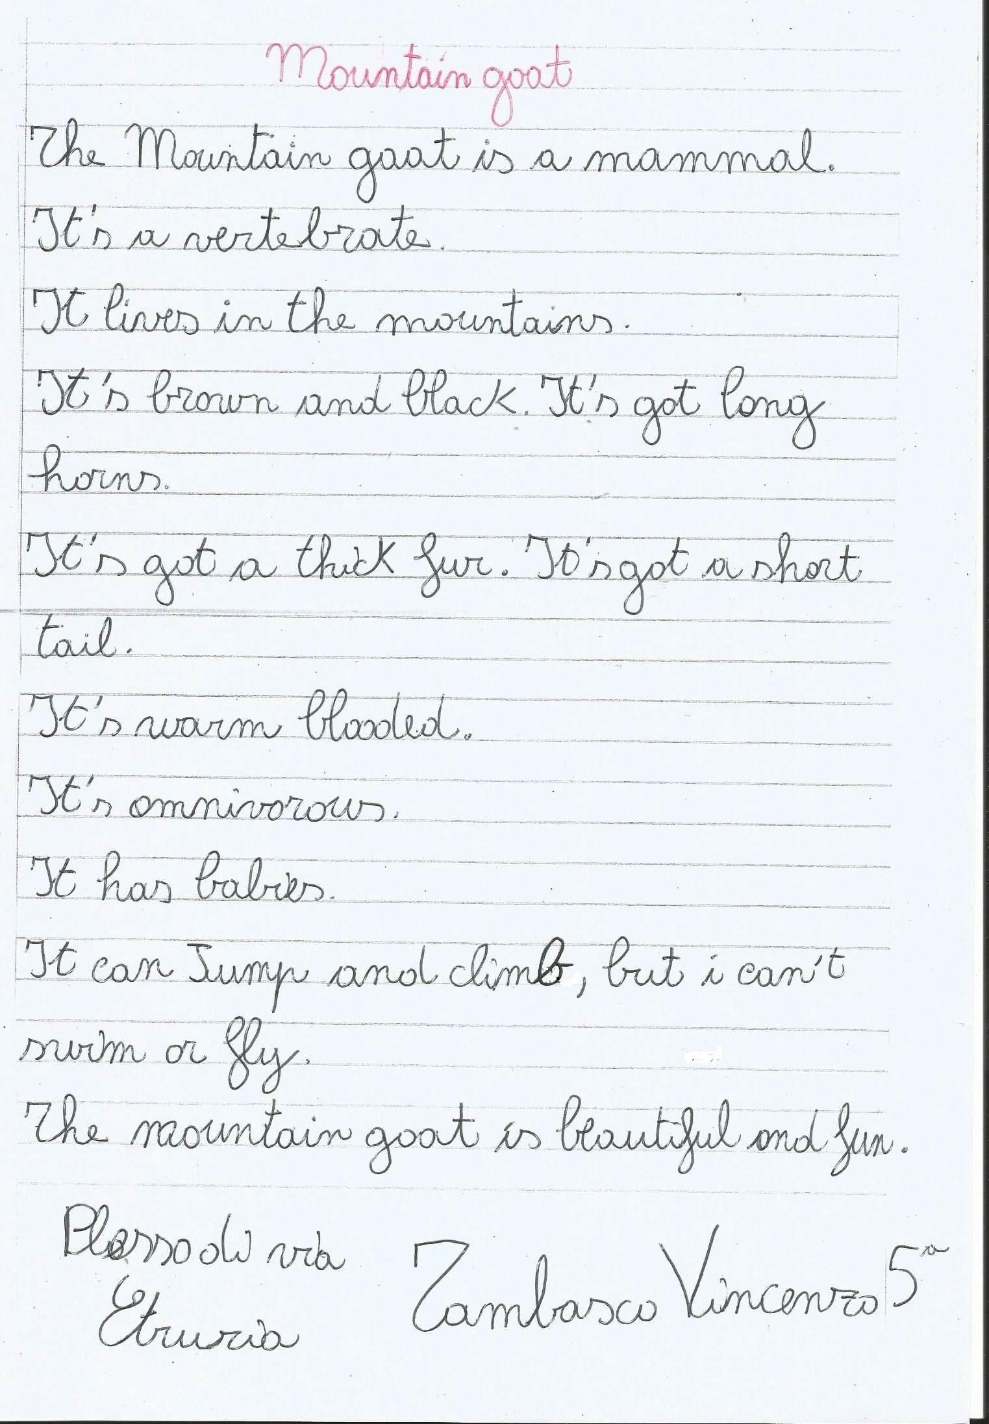

Slide 8
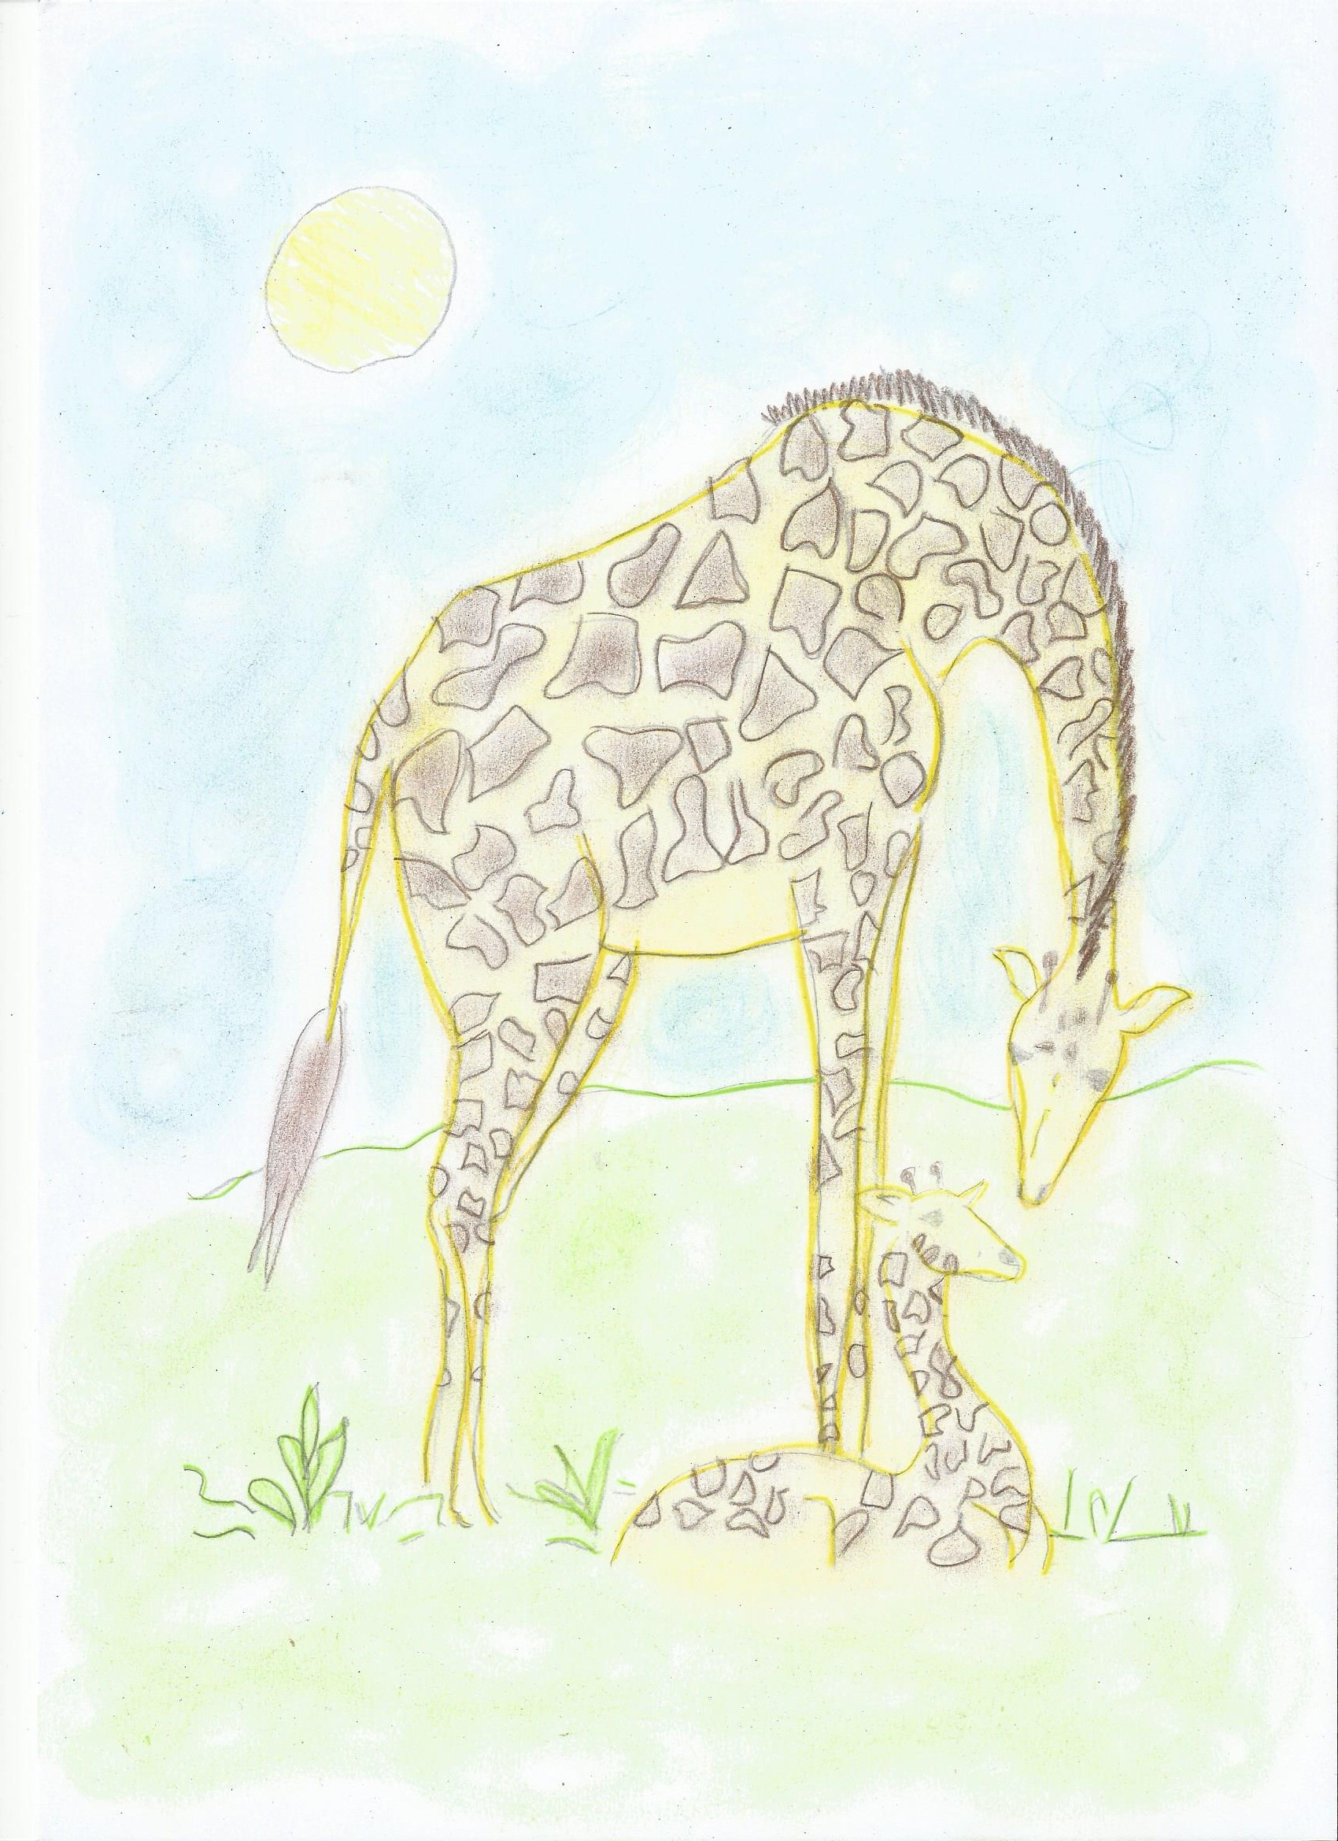
G
I
R
A
F
F
A
G
I
R
A
F
F
E

Slide 9
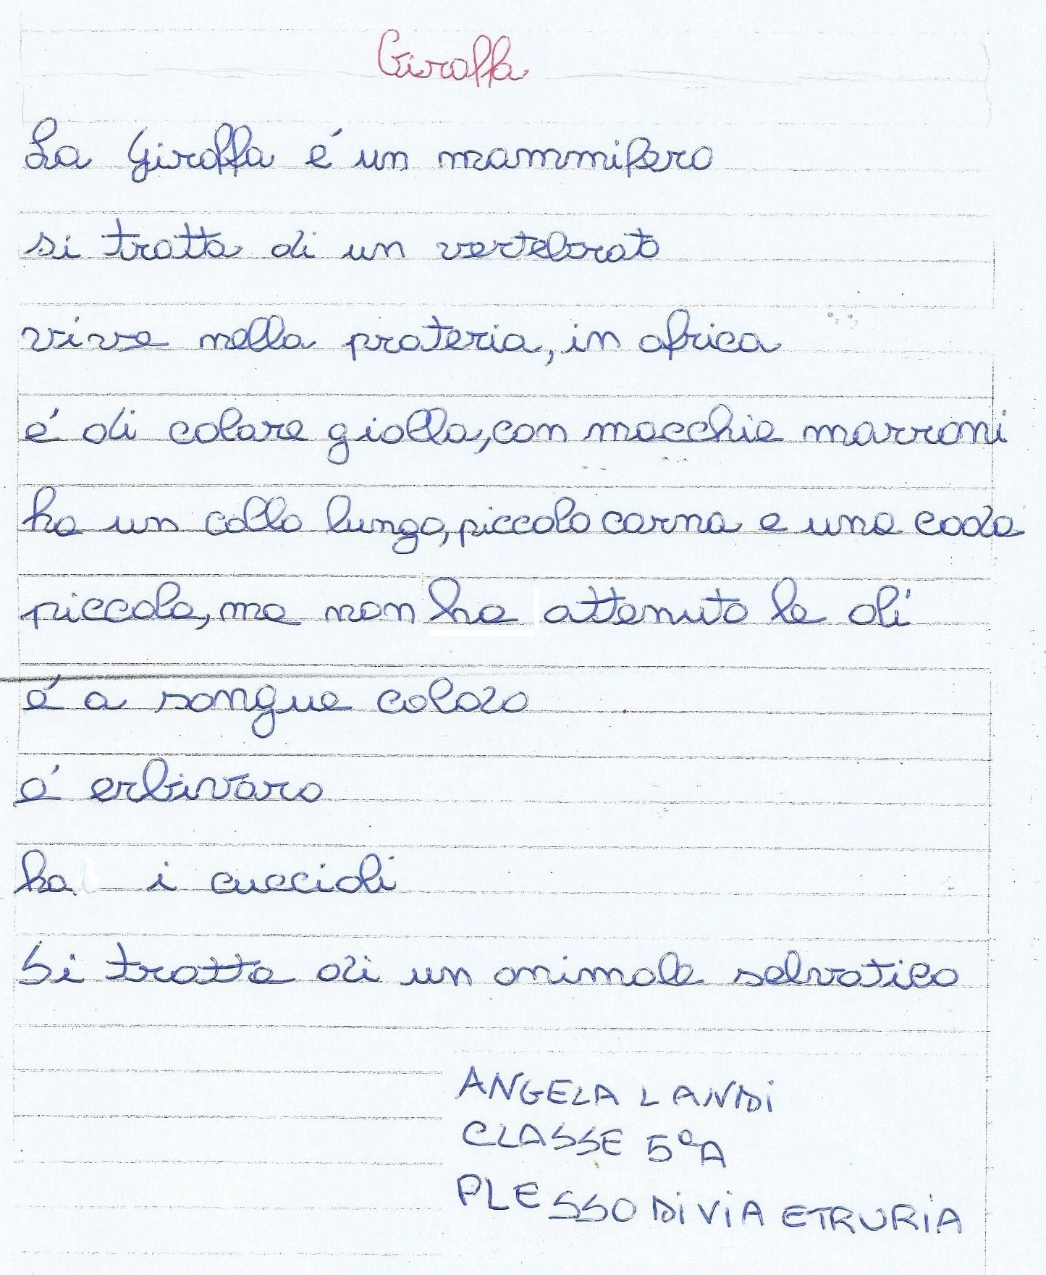

Slide 10
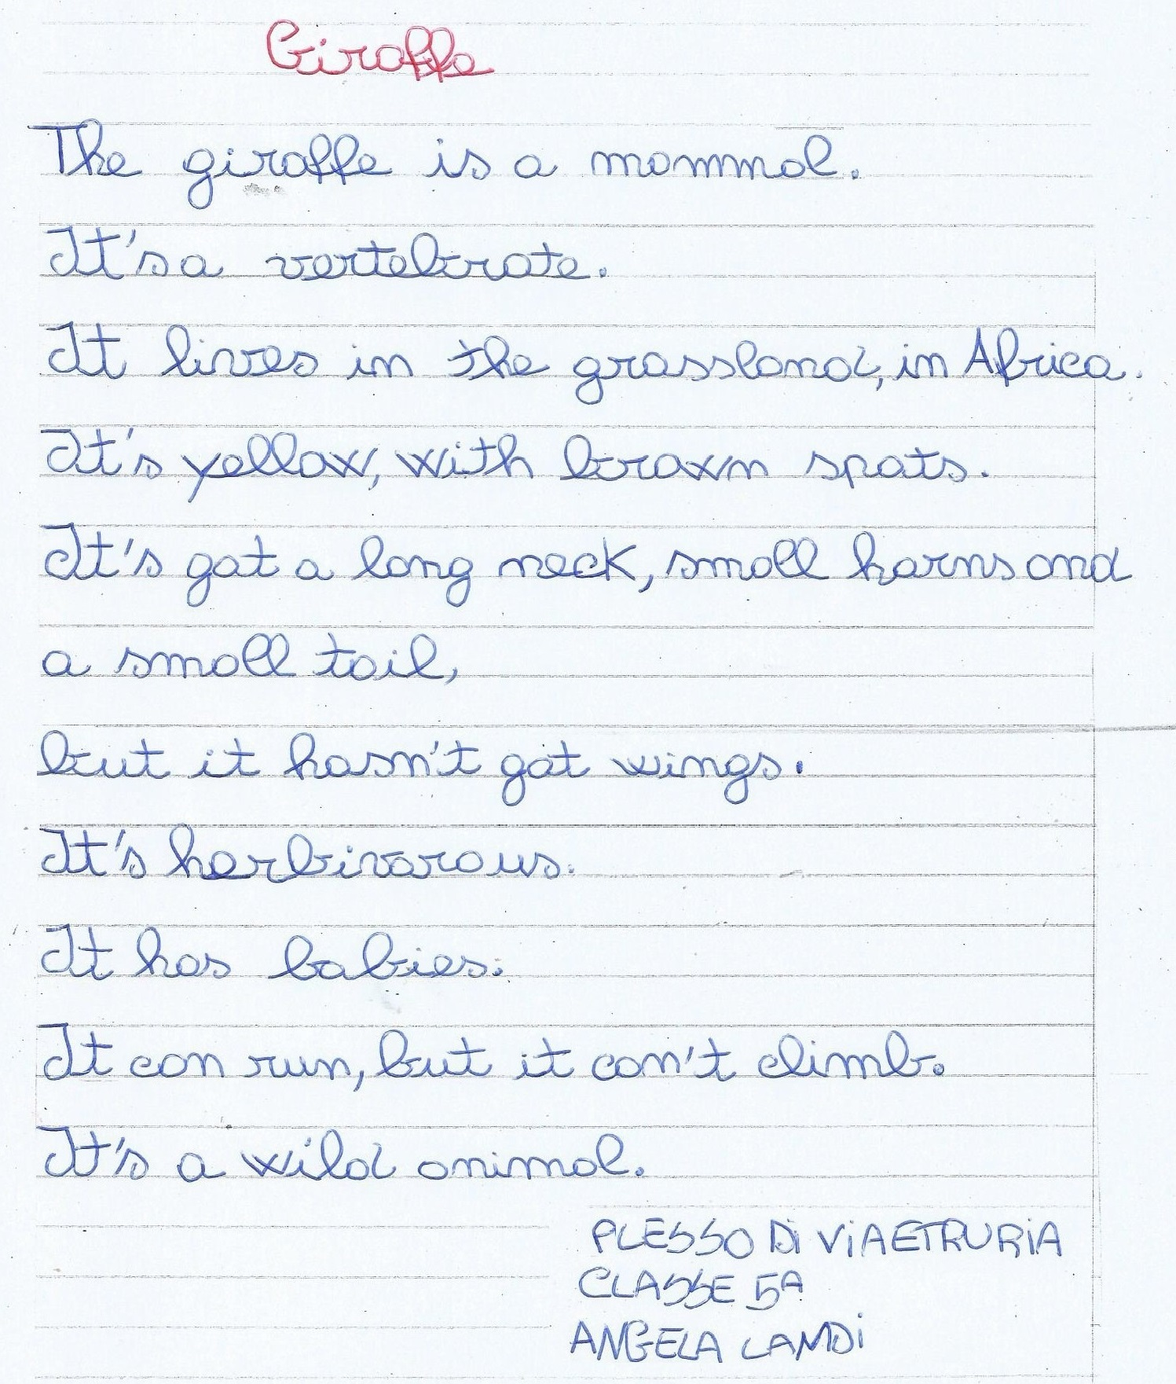

Slide 11
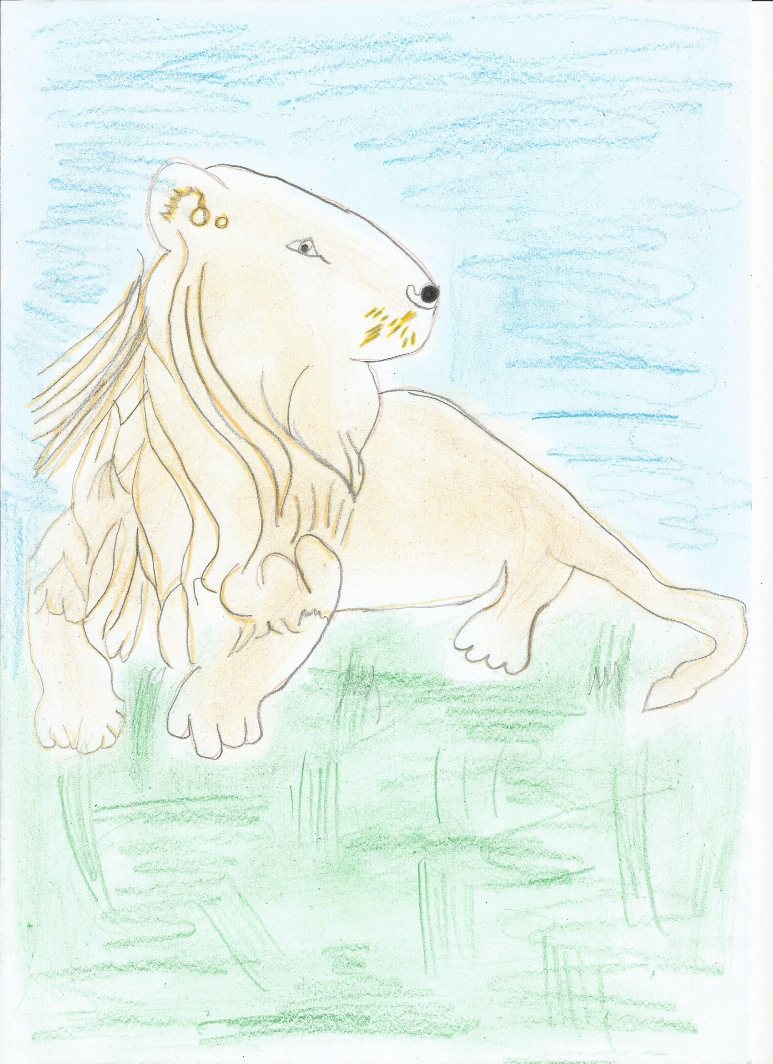
LEONE
LION

Slide 12
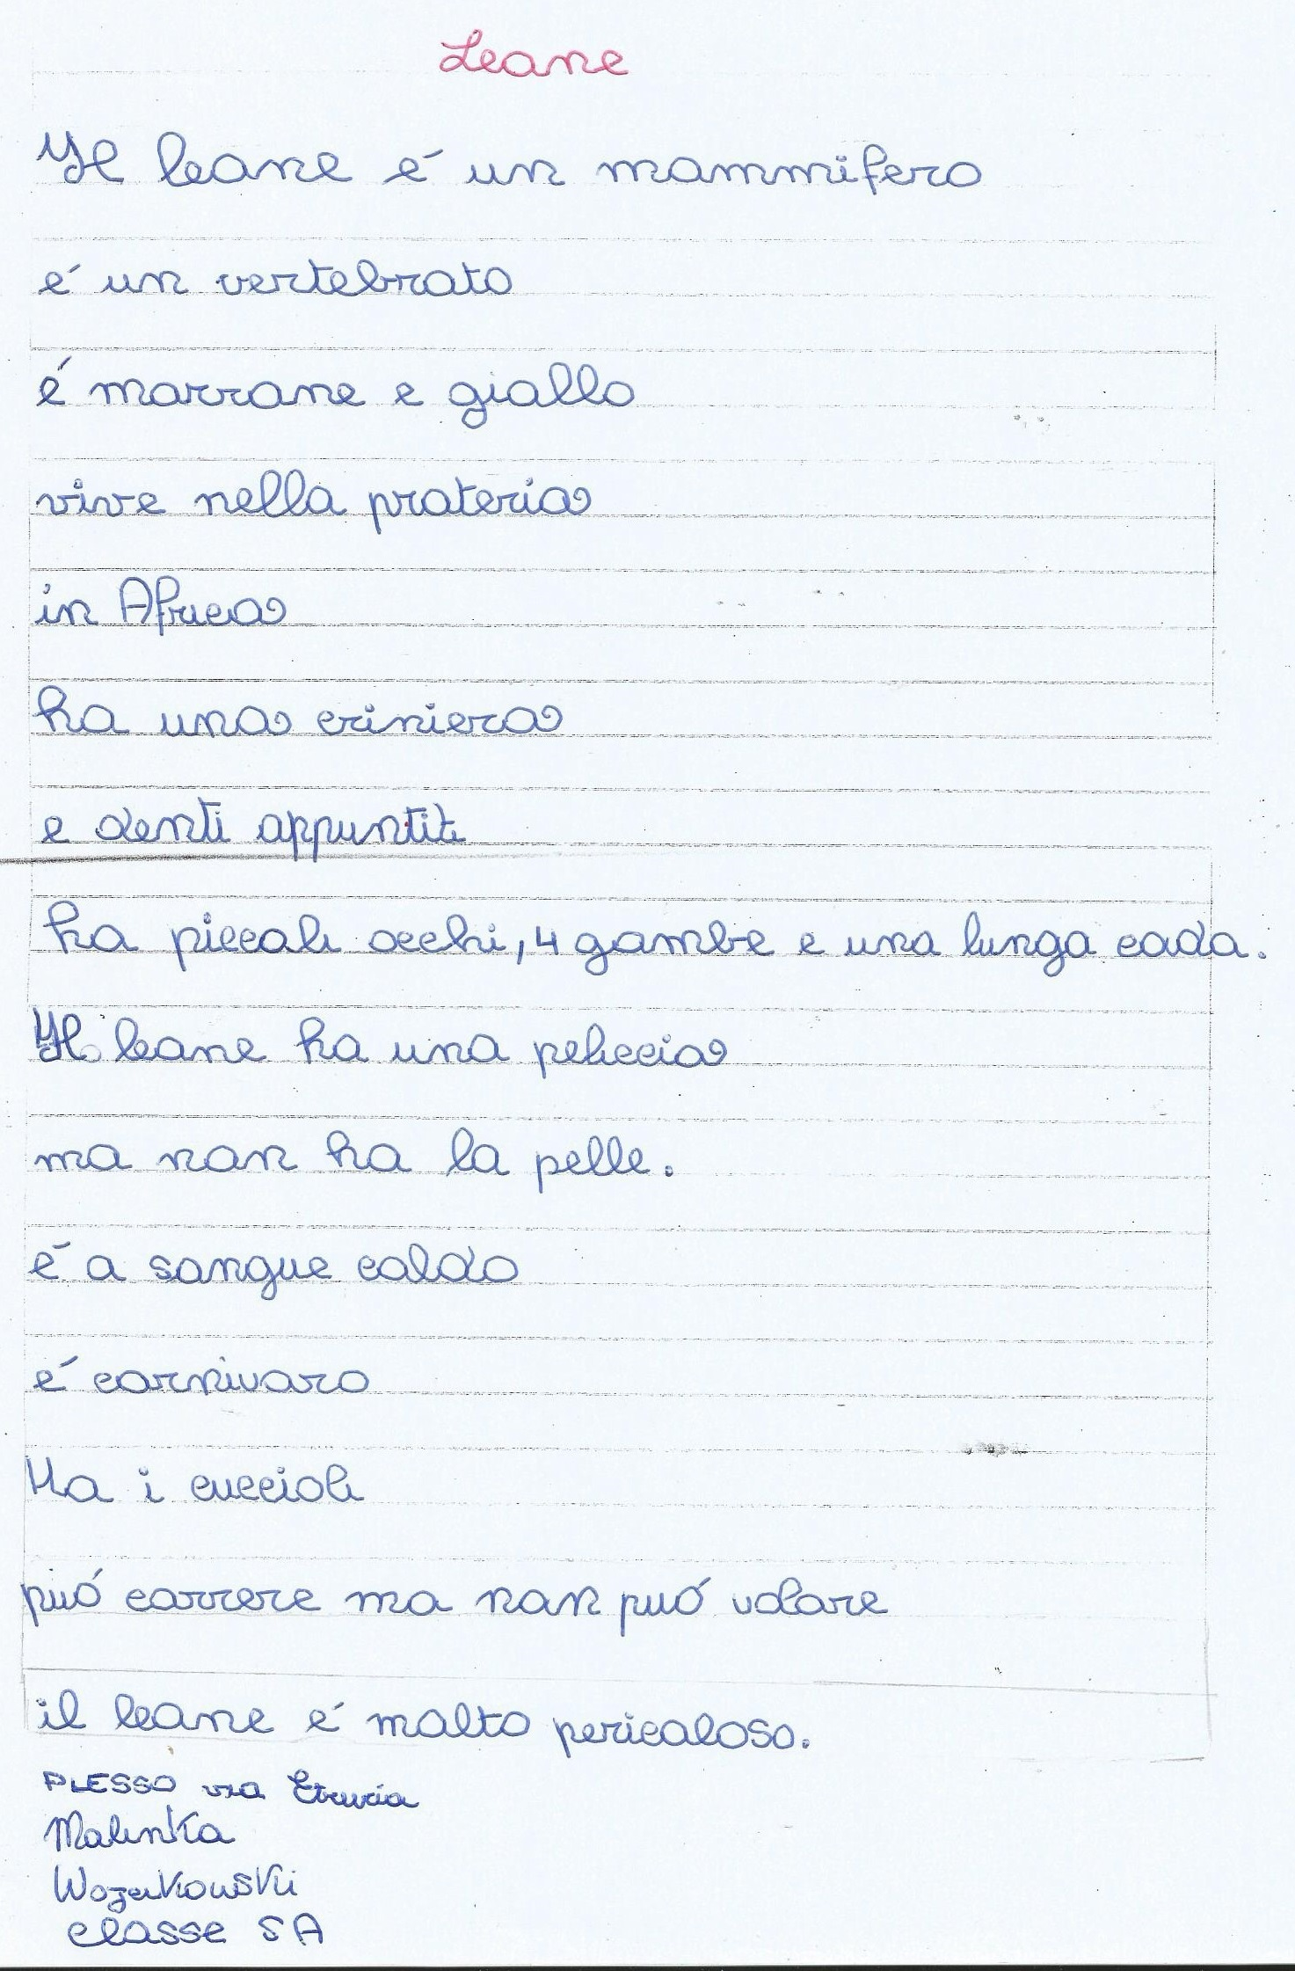

Slide 13
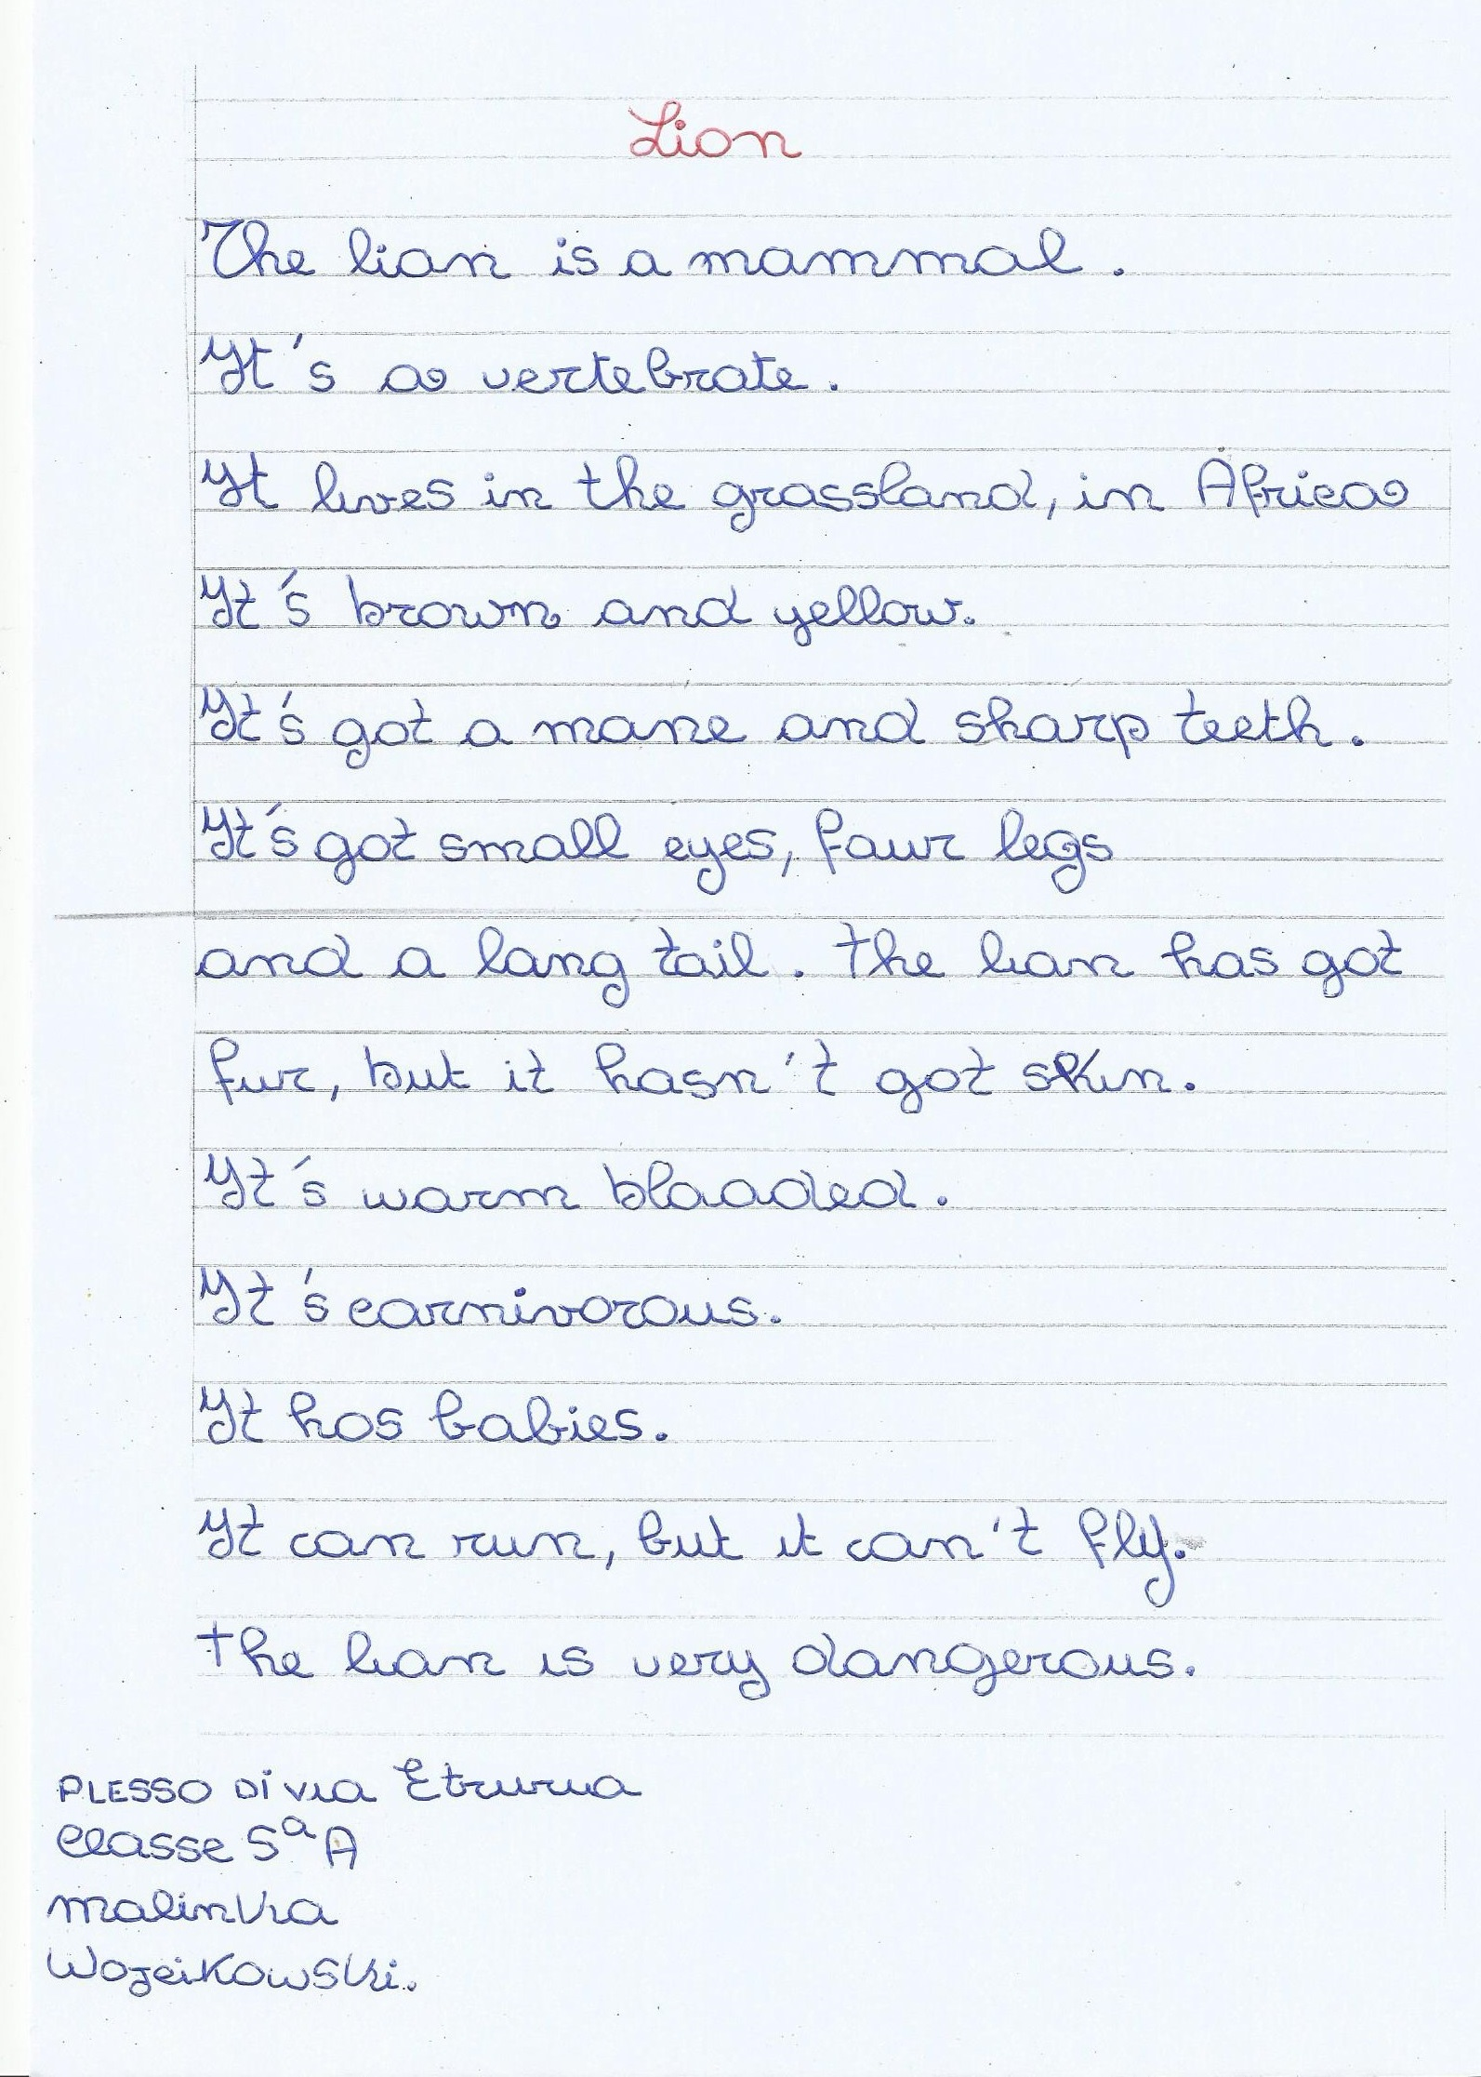

Slide 14
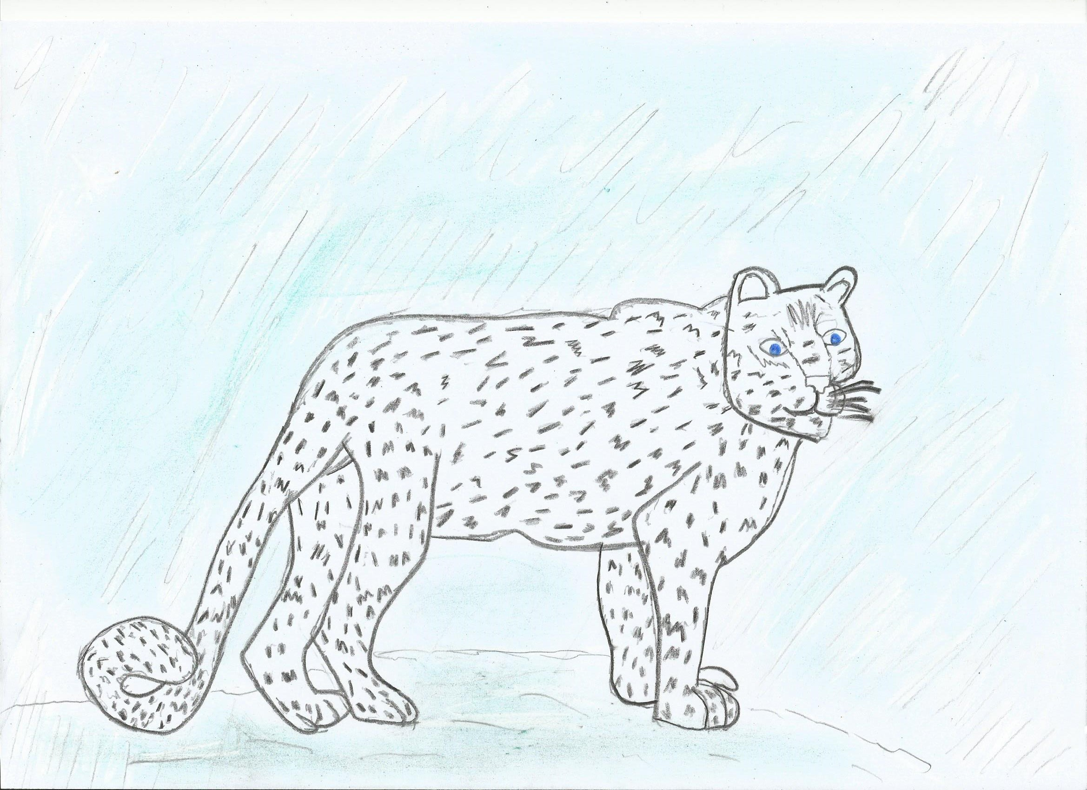
LEOPARDO DELLE NEVI
SNOW LEOPARD

Slide 15
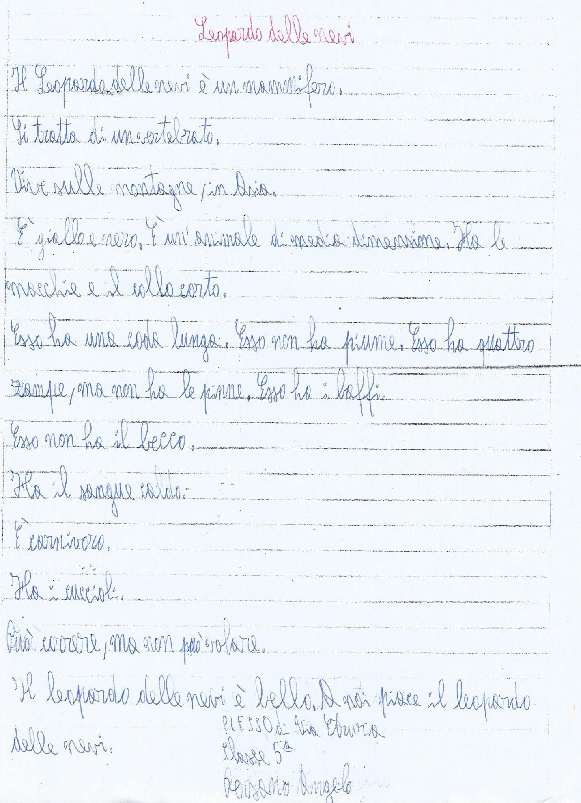

Slide 16
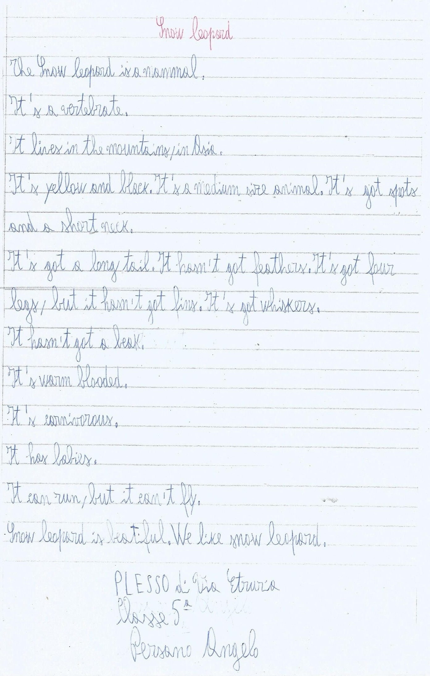

Slide 17
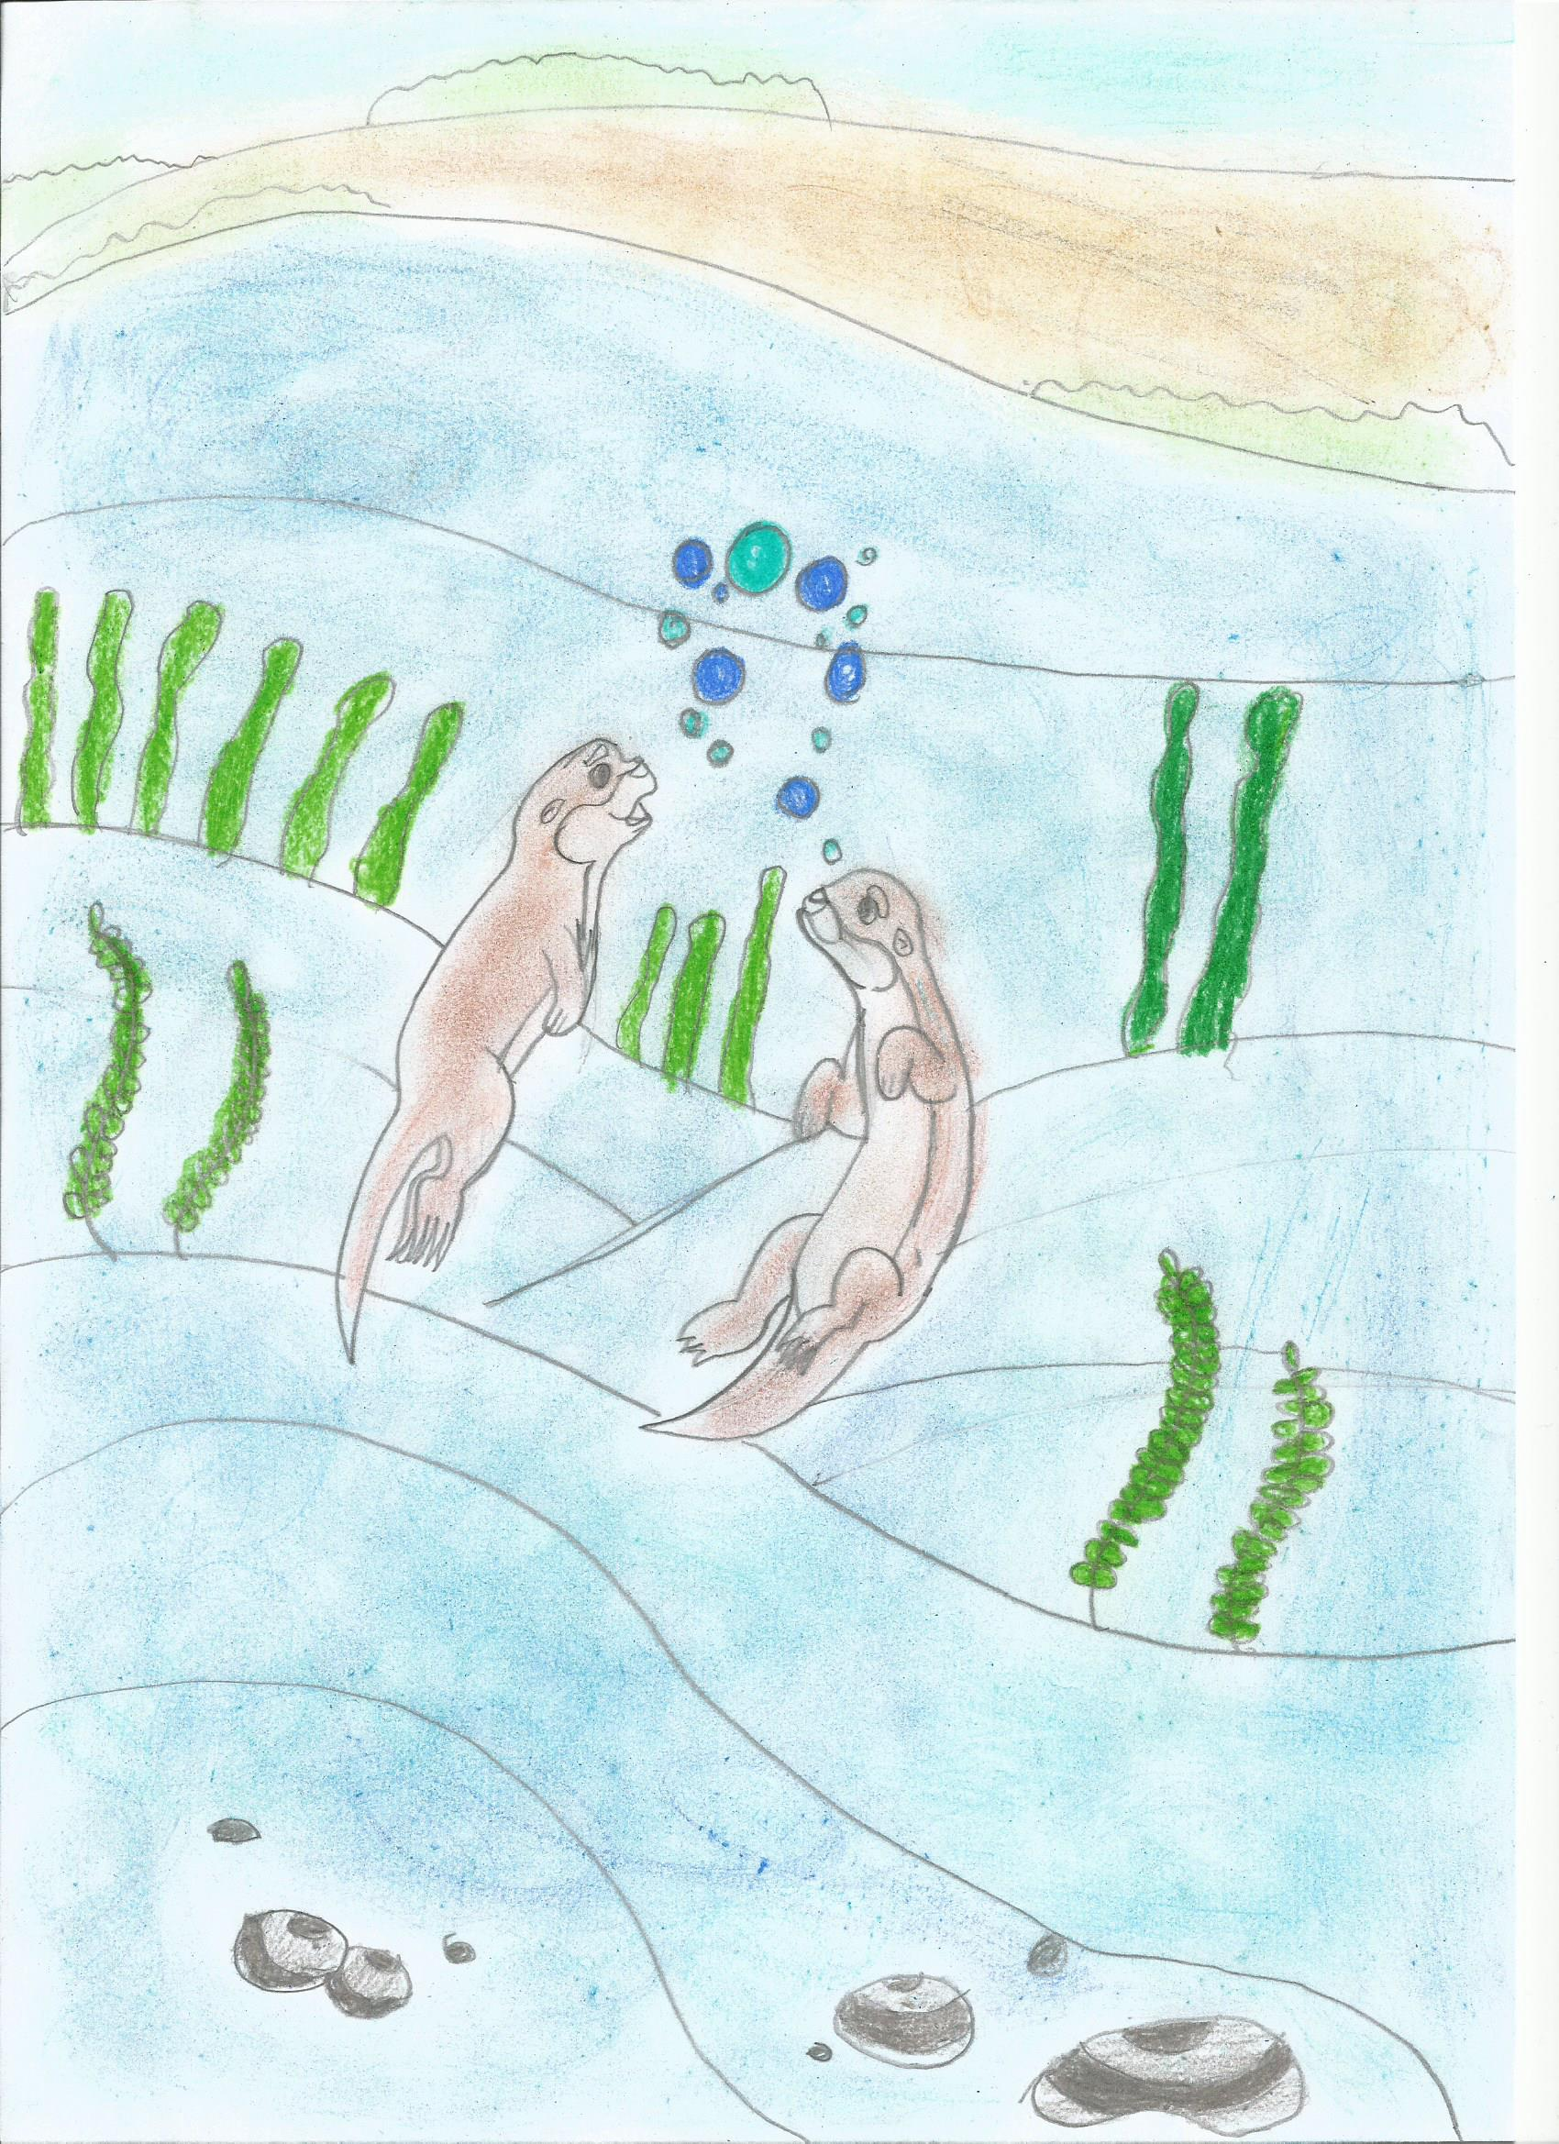

LONTRA
DI
FIUME
RIVER
OTTER

Slide 18
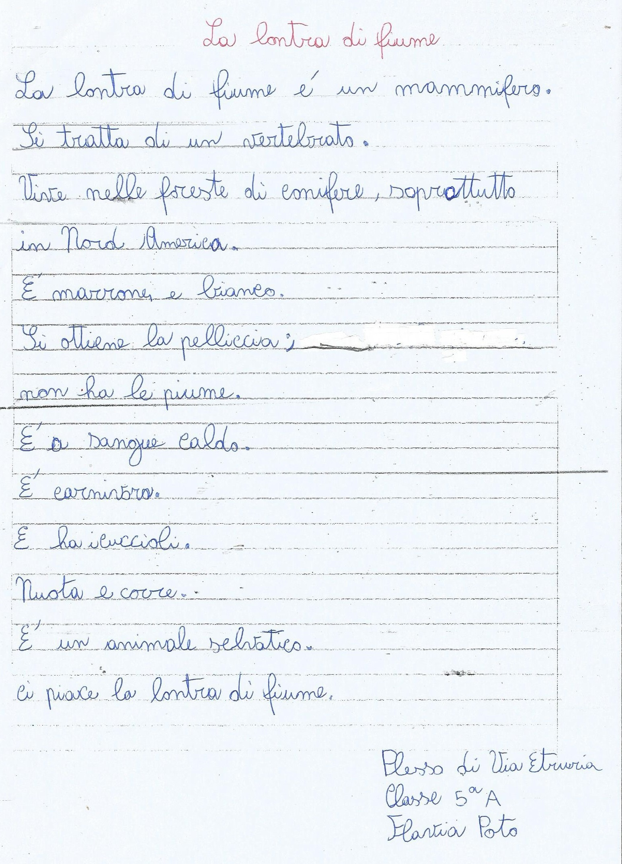

Slide 19
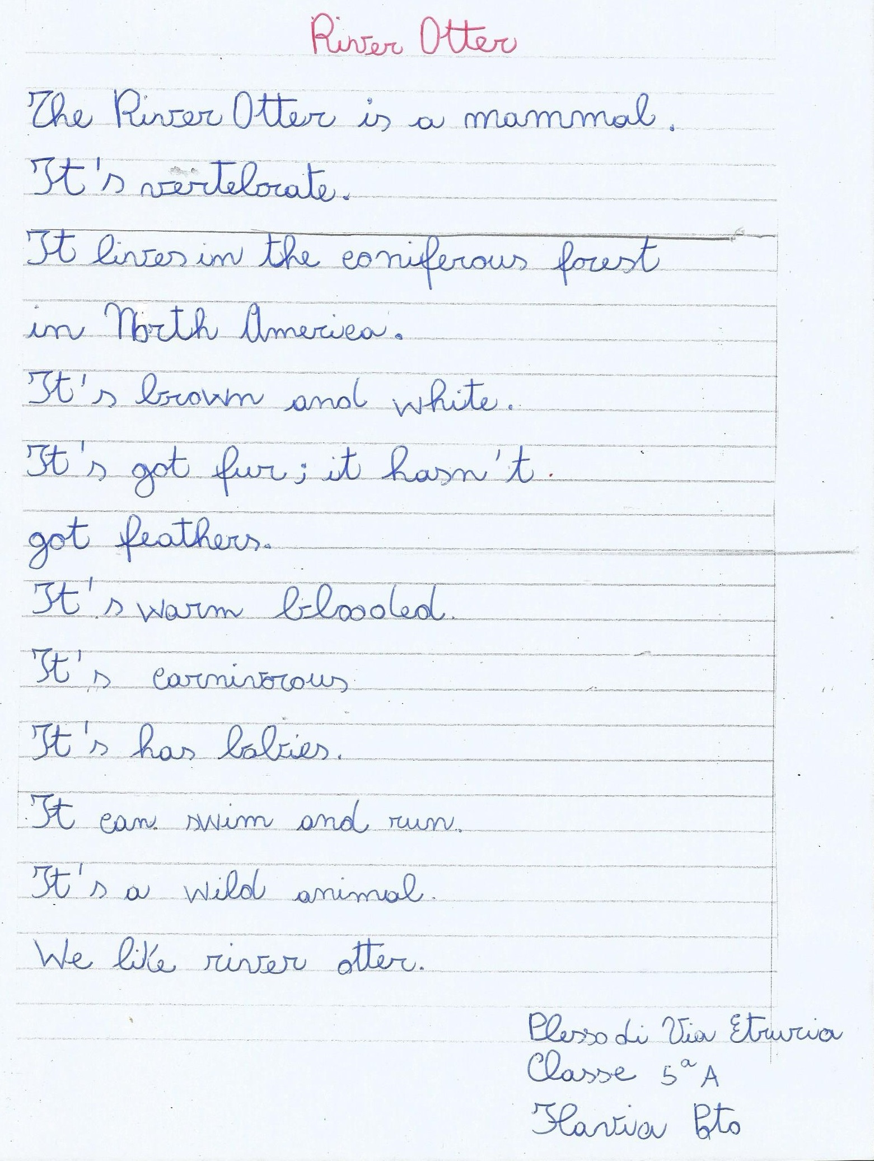

Slide 20
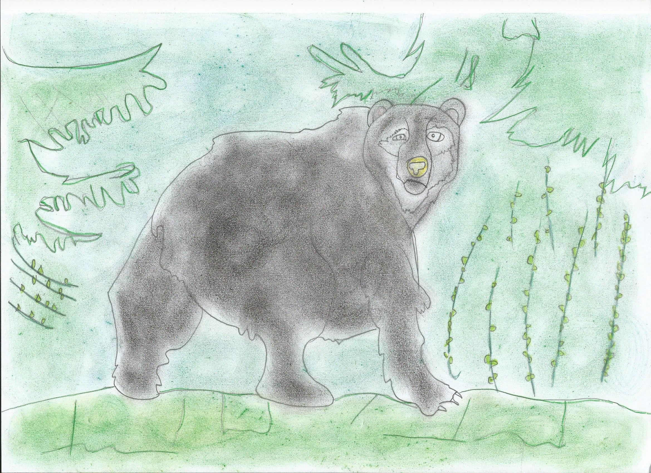
ORSO NERO
BLACK BEAR

Slide 21
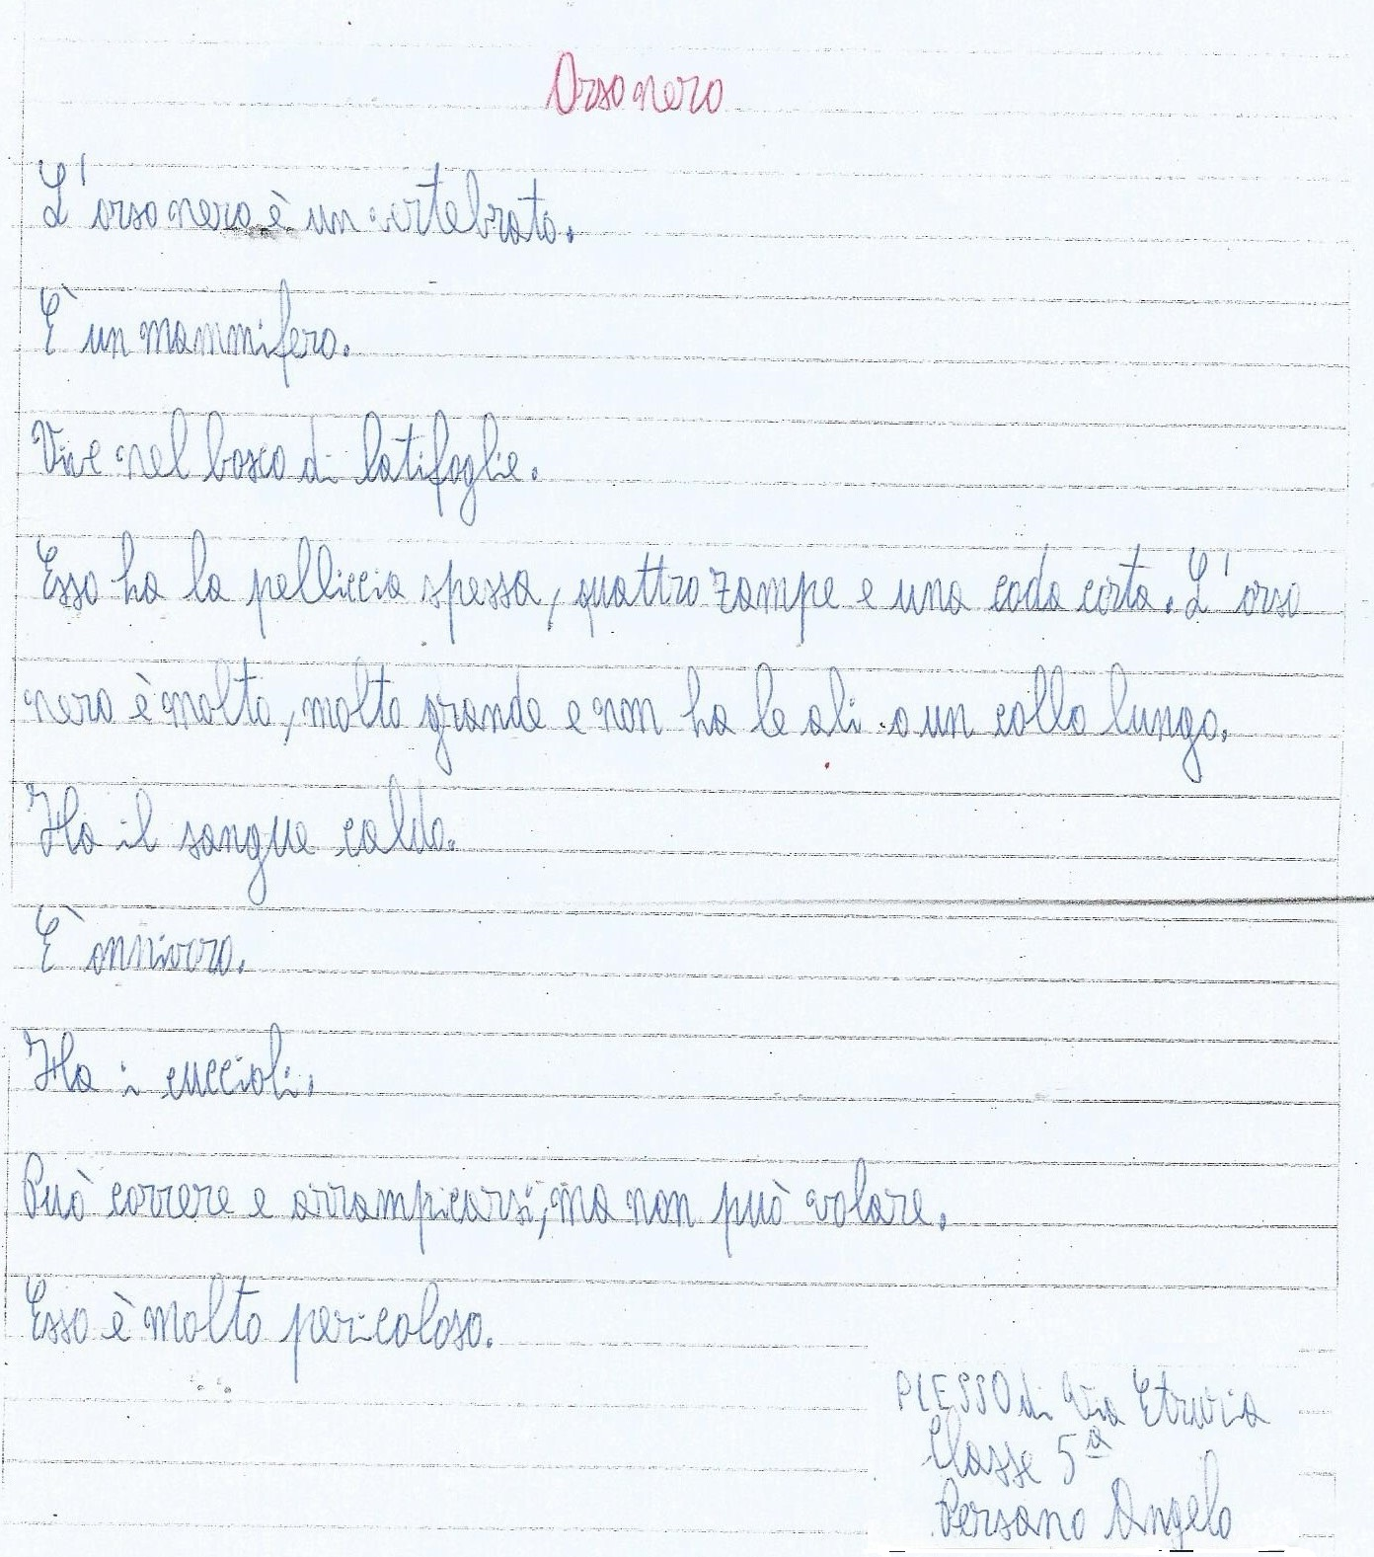

Slide 22
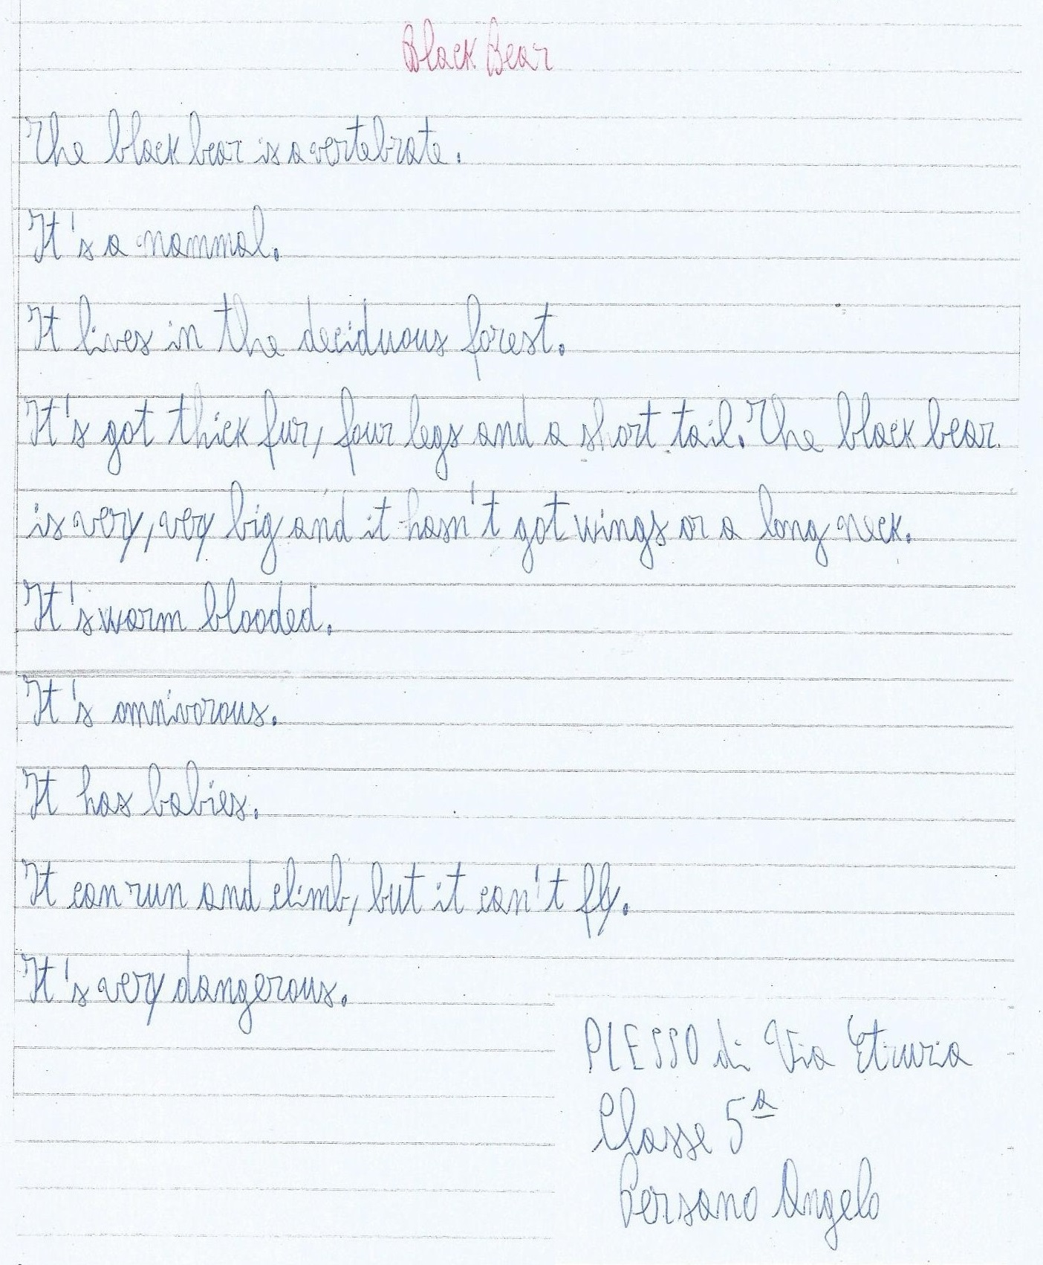

Slide 23
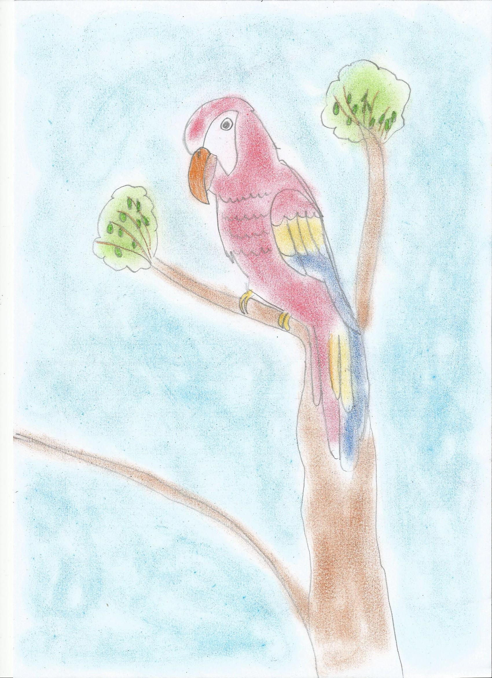
PAPPAGALLO
A
R
R
O
T

Slide 24
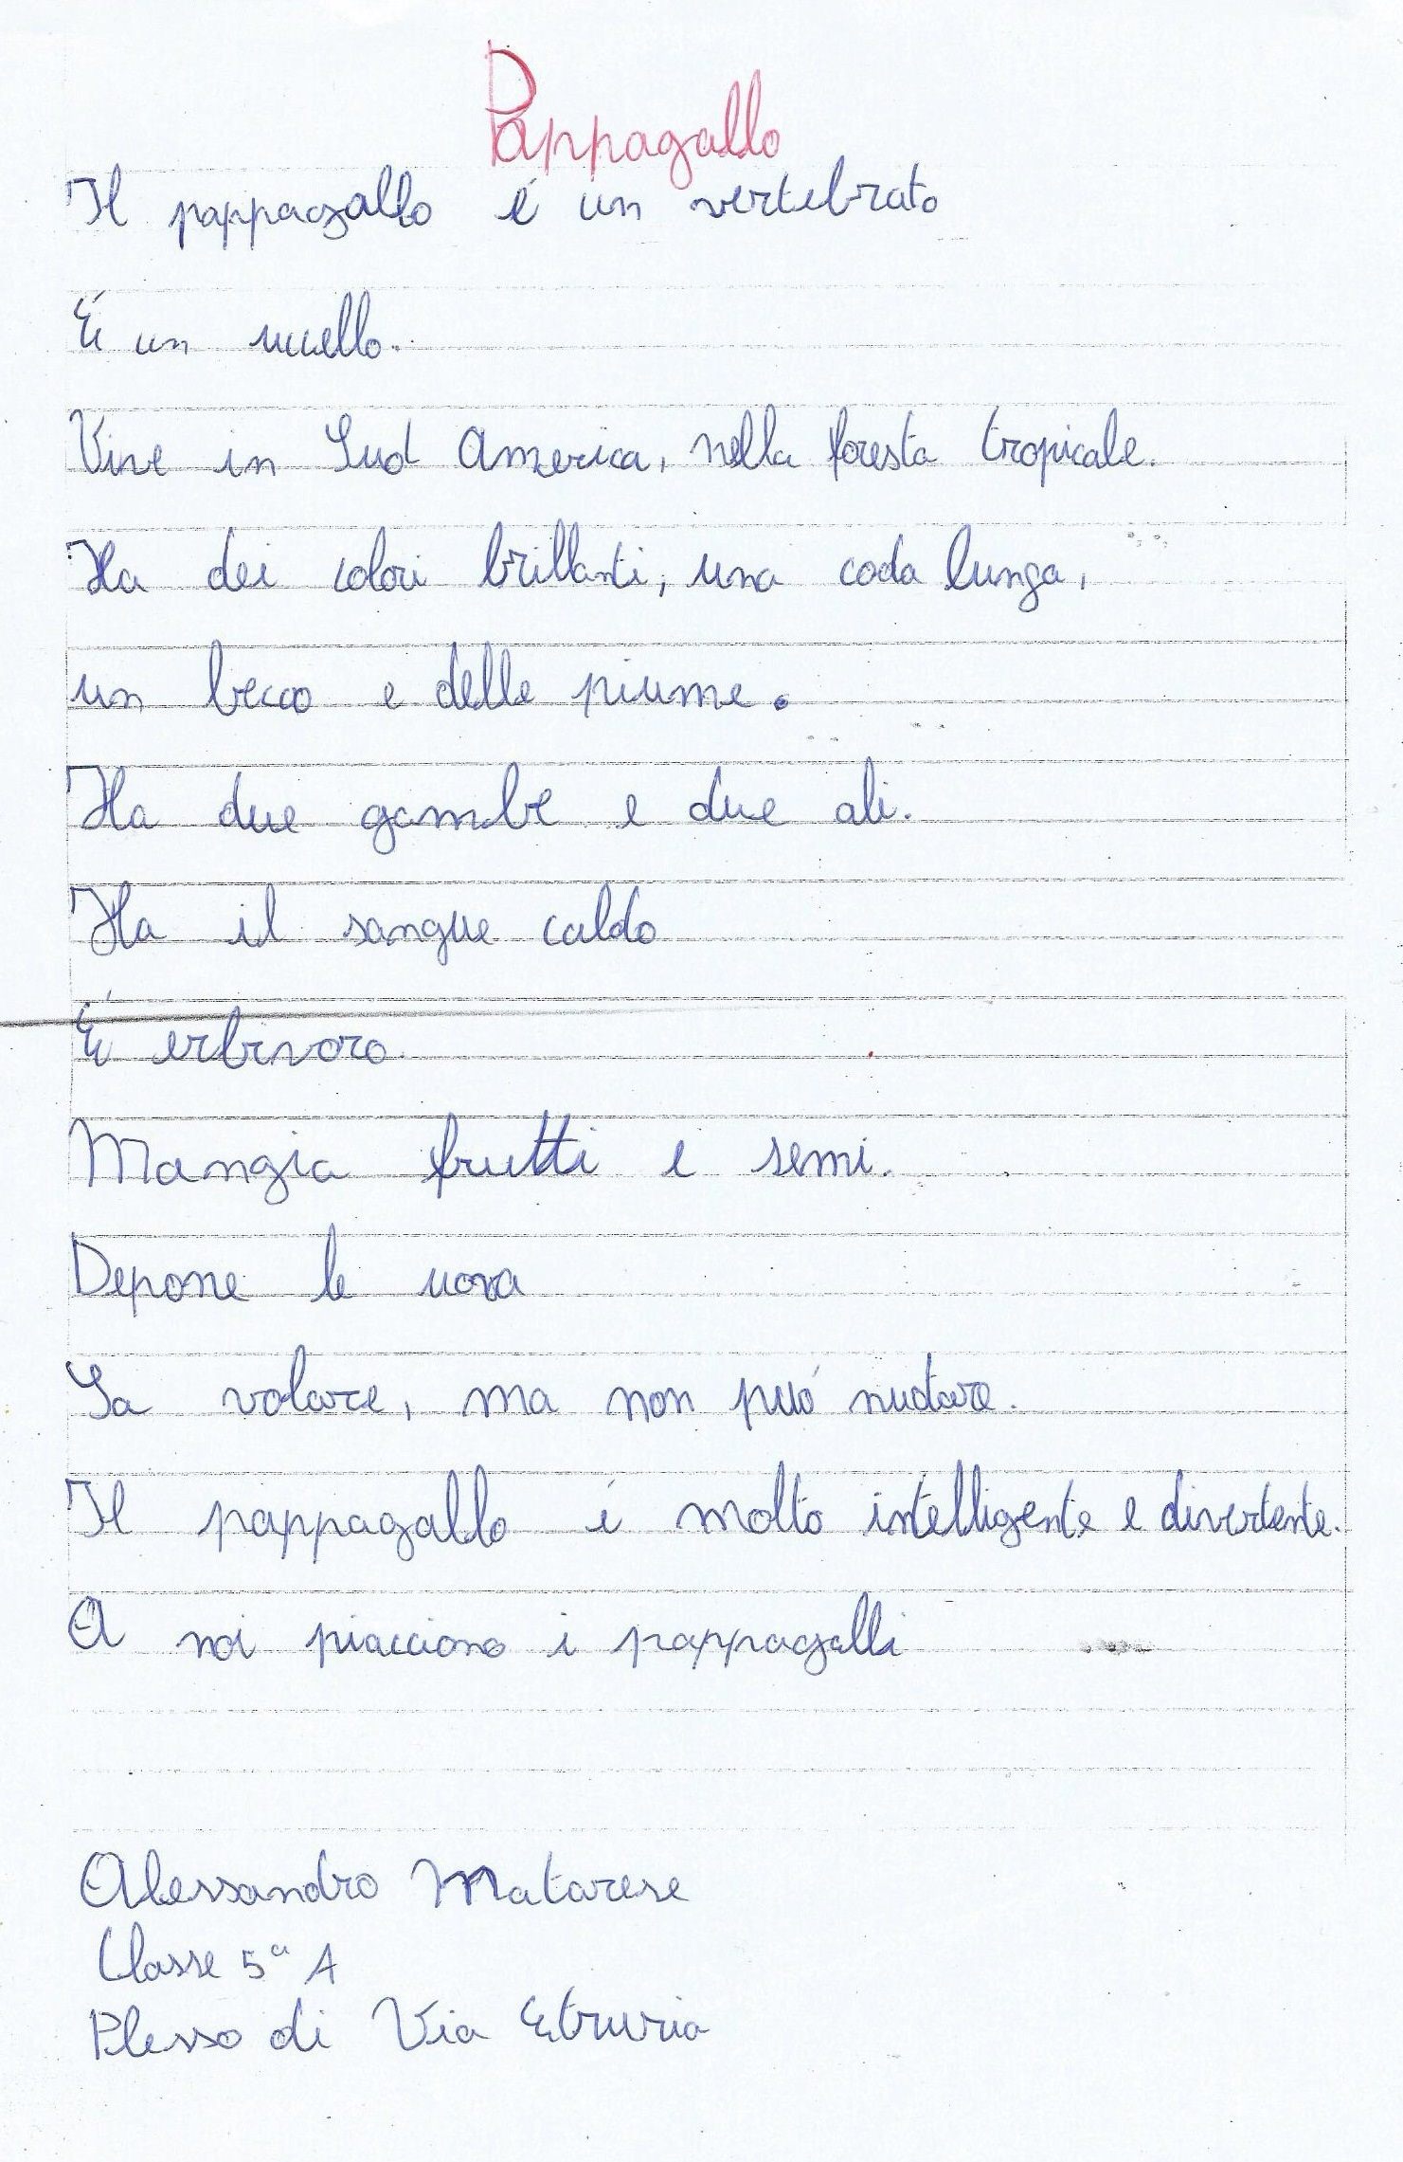

Slide 25
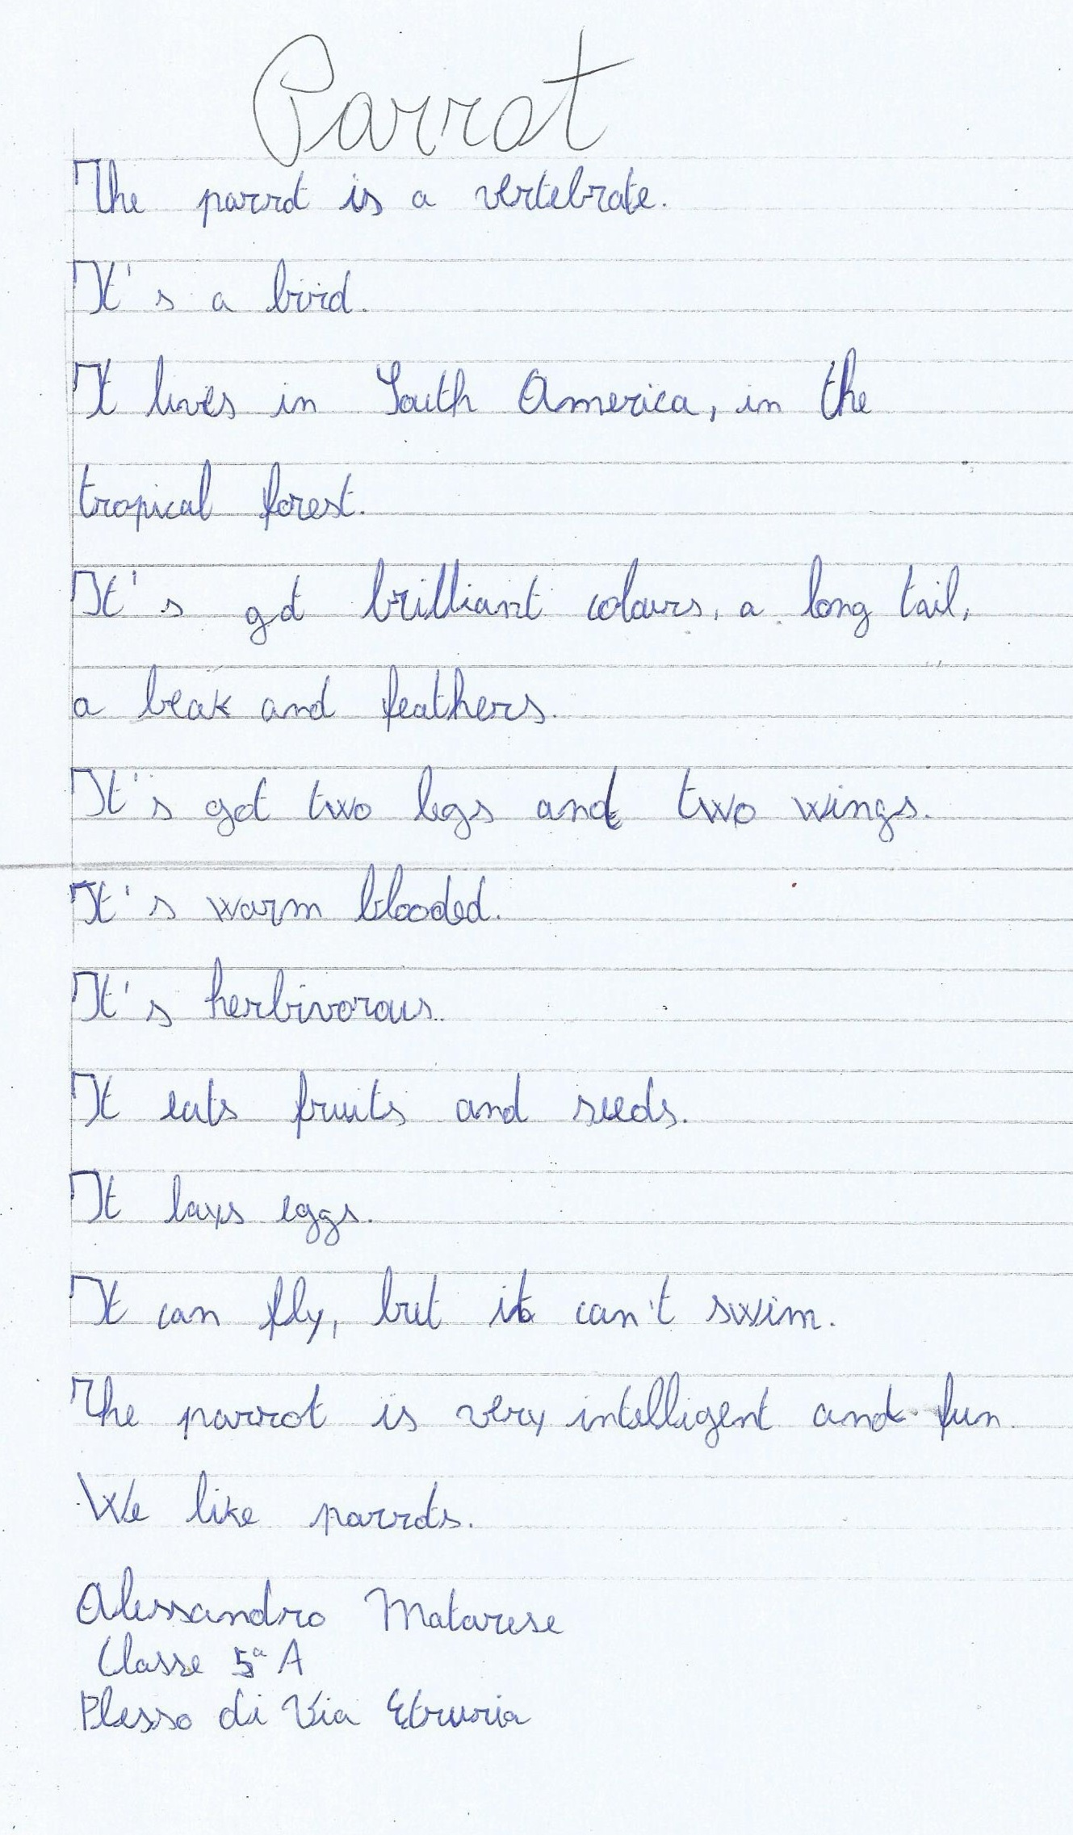

Slide 26
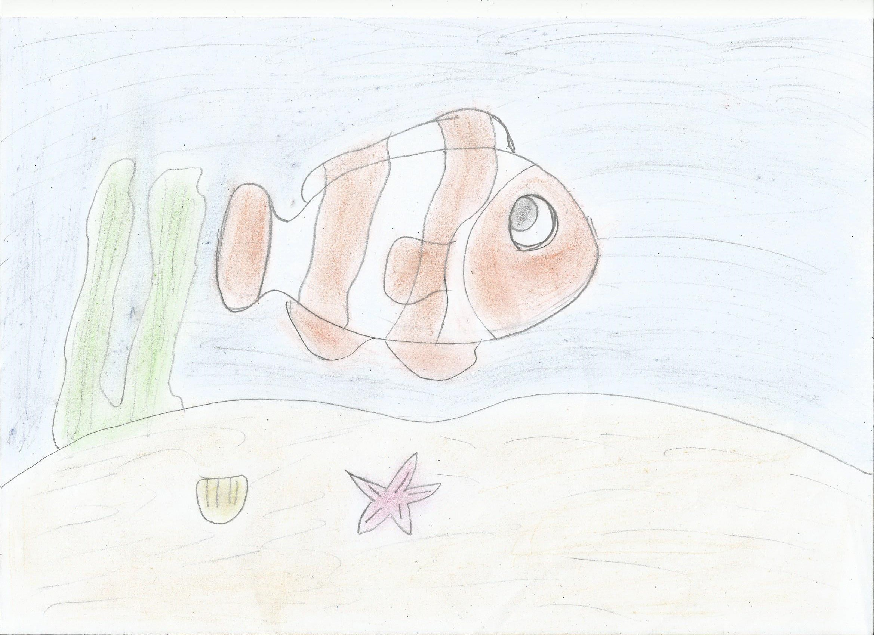
PESCE PAGLIACCIO
CLOWN FISH

Slide 27
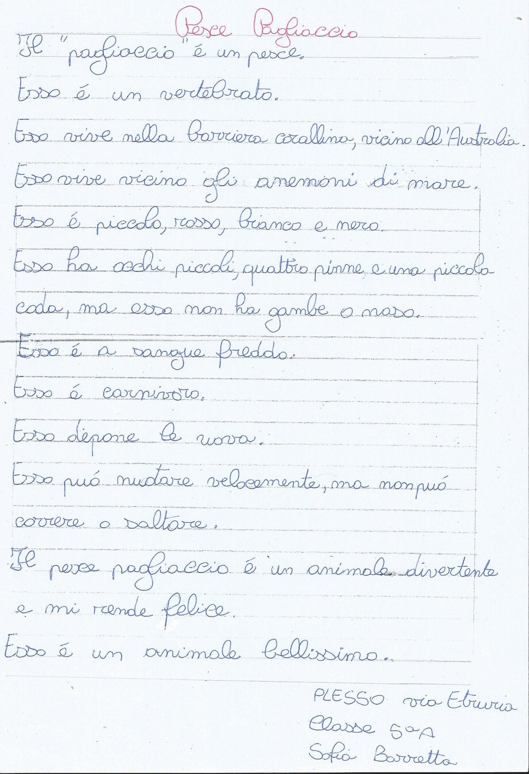

Slide 28
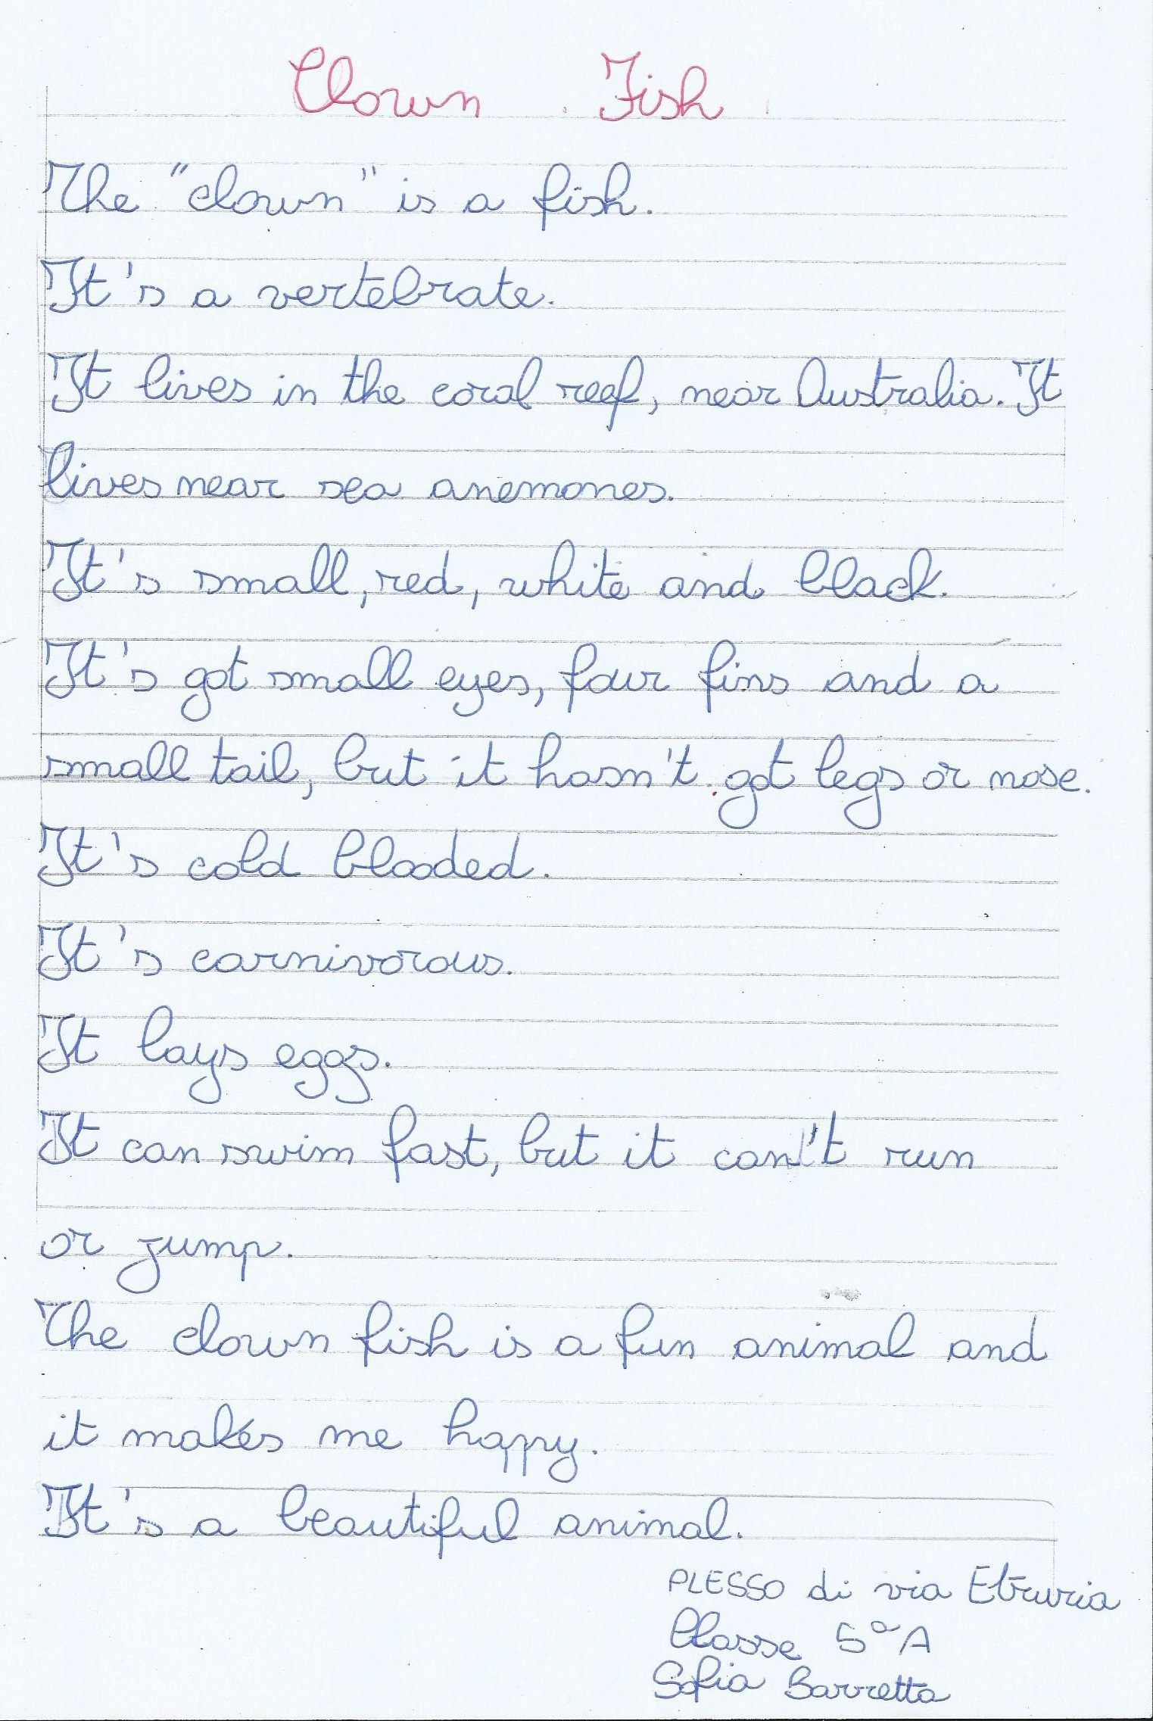

Slide 29
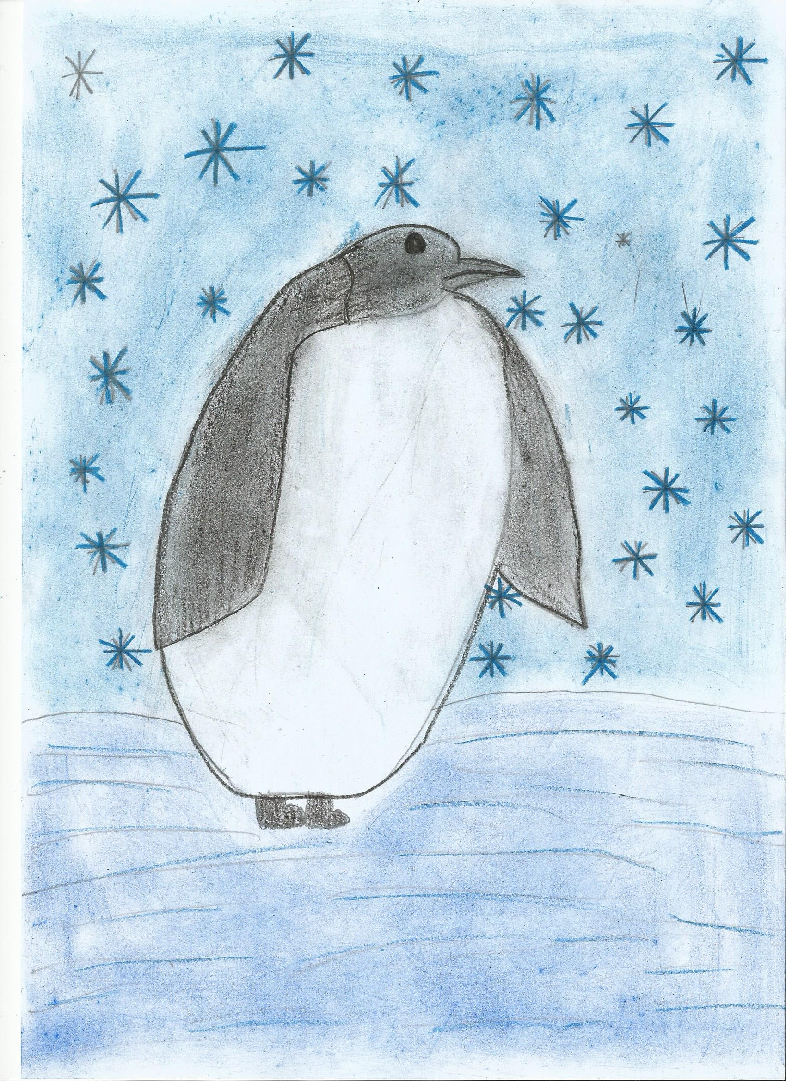
PINGUINO
PINGUIN

Slide 30
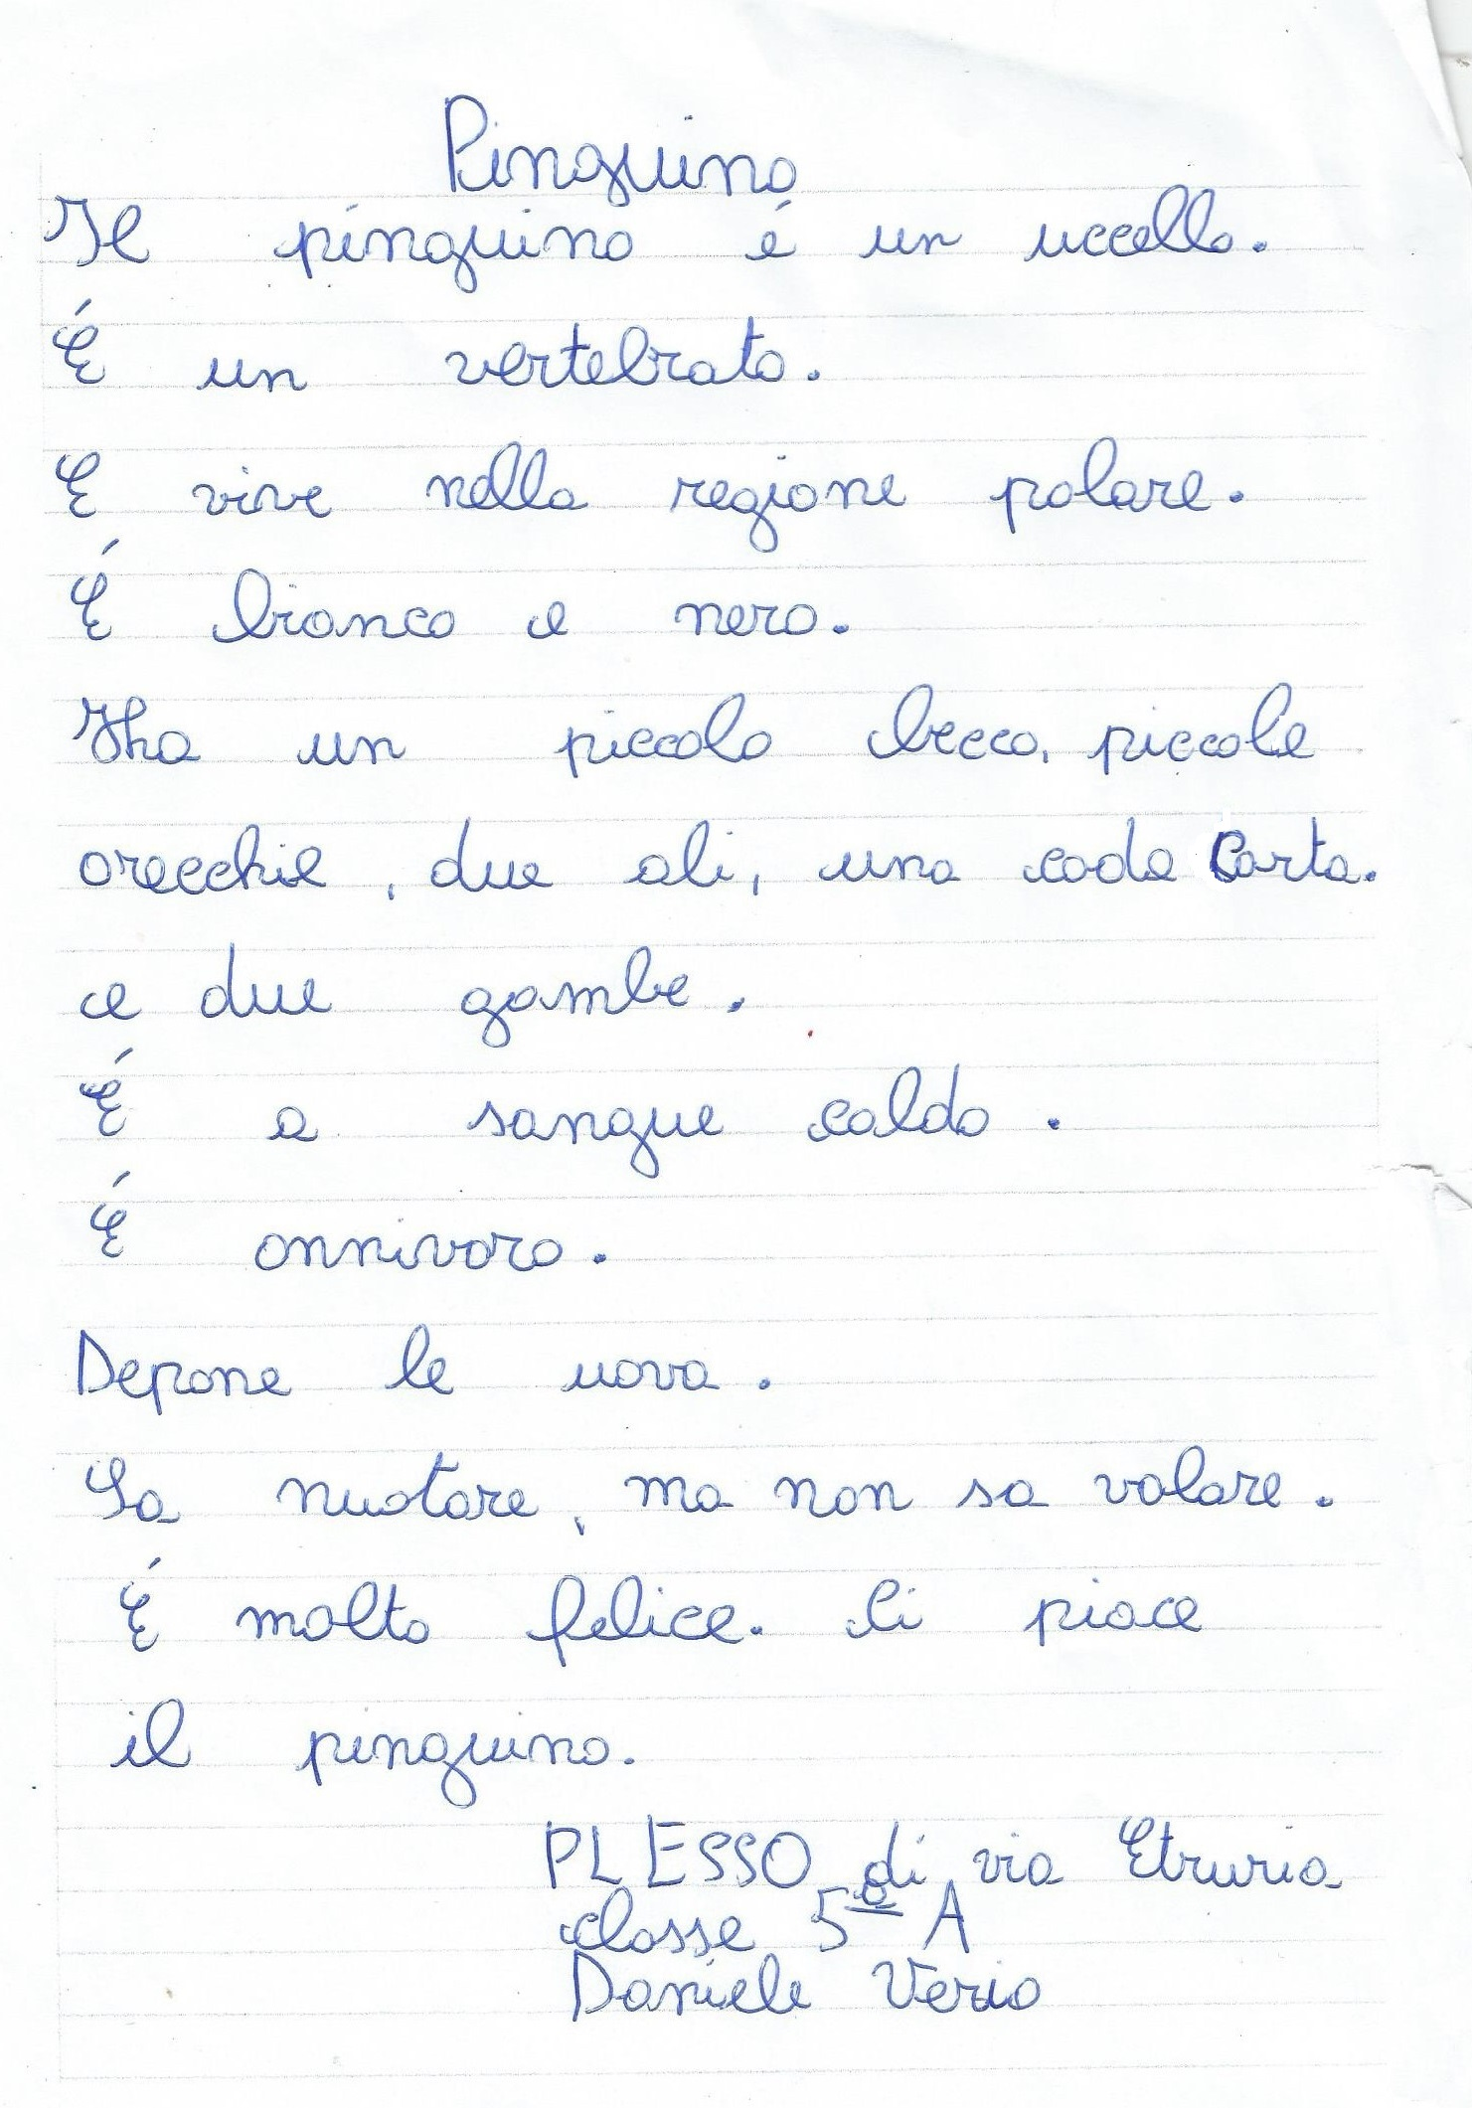

Slide 31
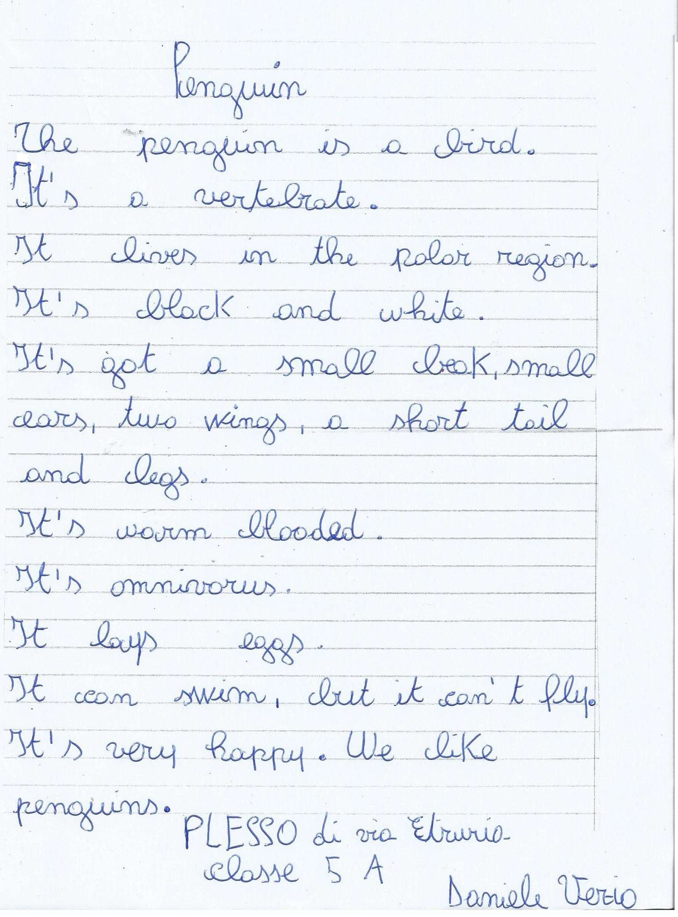

Slide 32
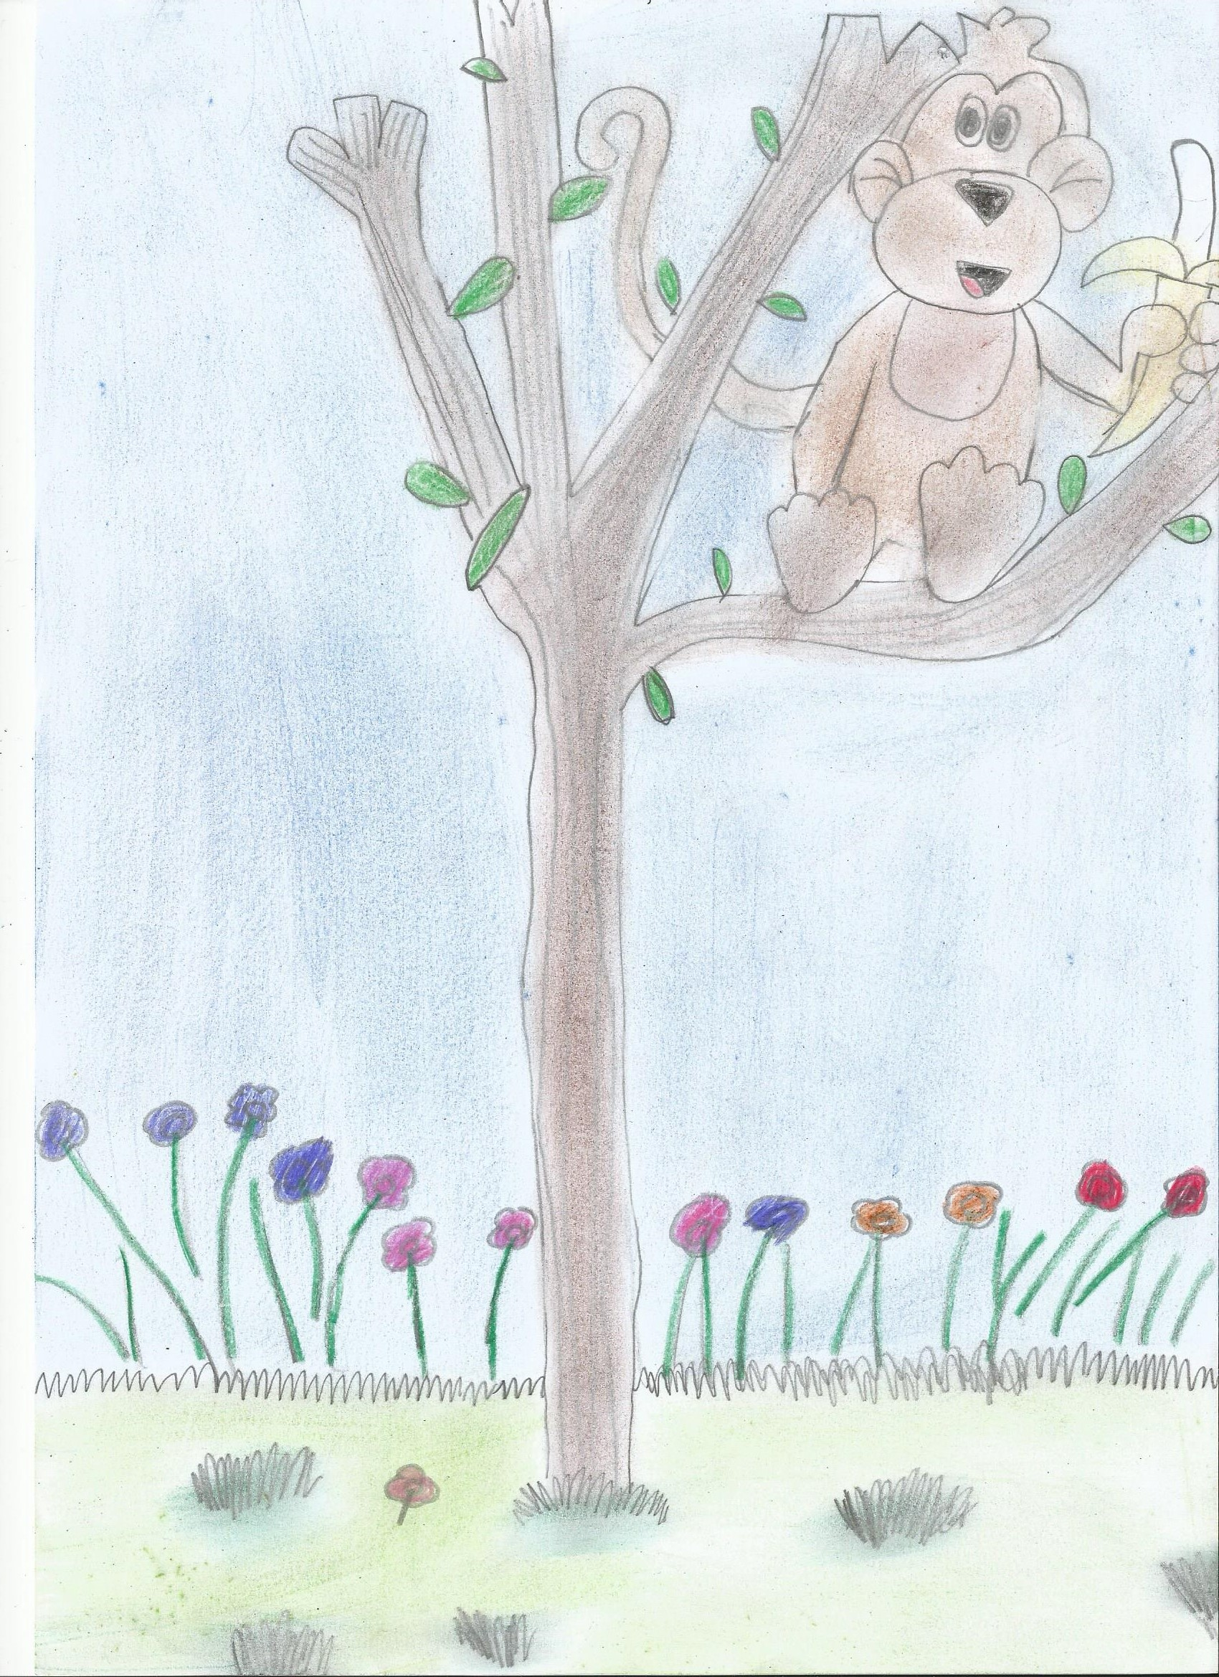
SCIMMIA
MONKEY

Slide 33
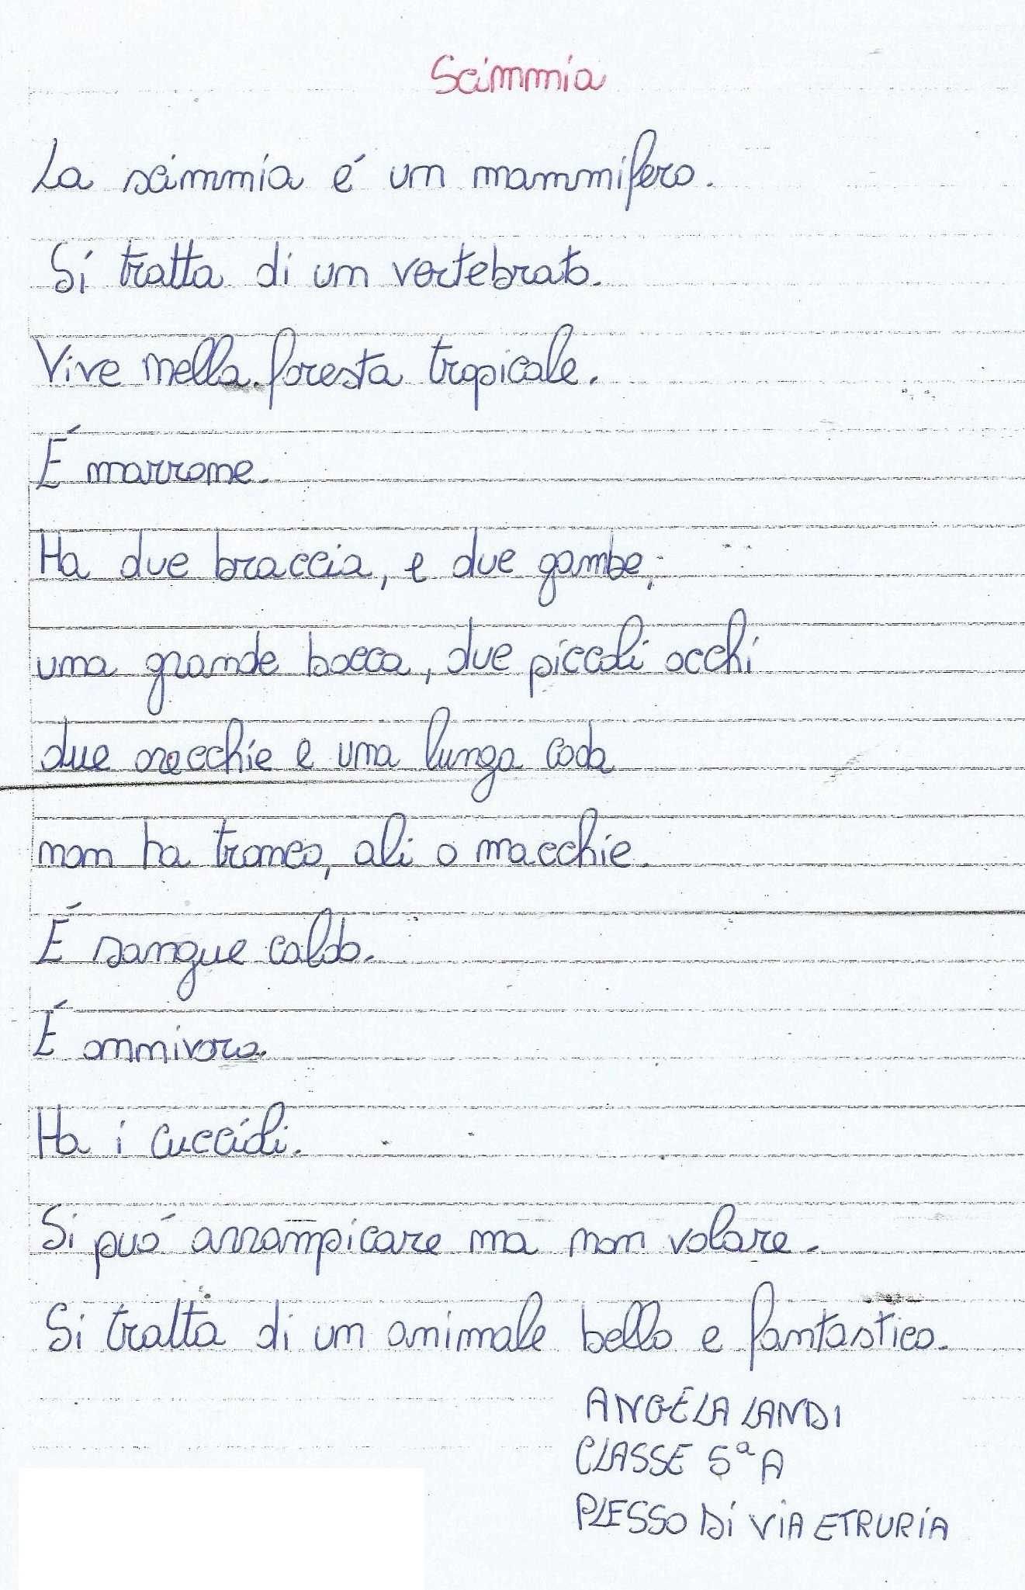

Slide 34
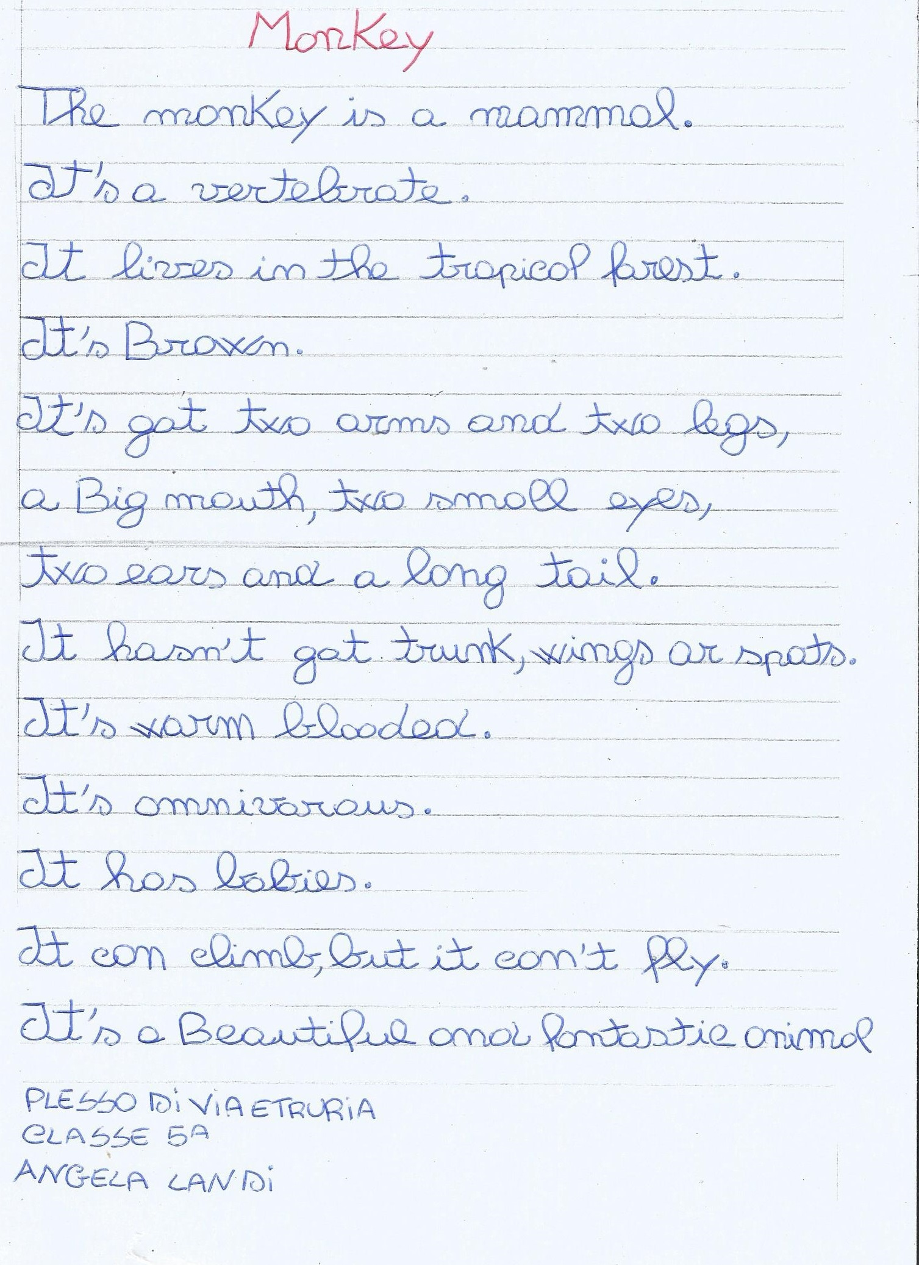

Slide 35
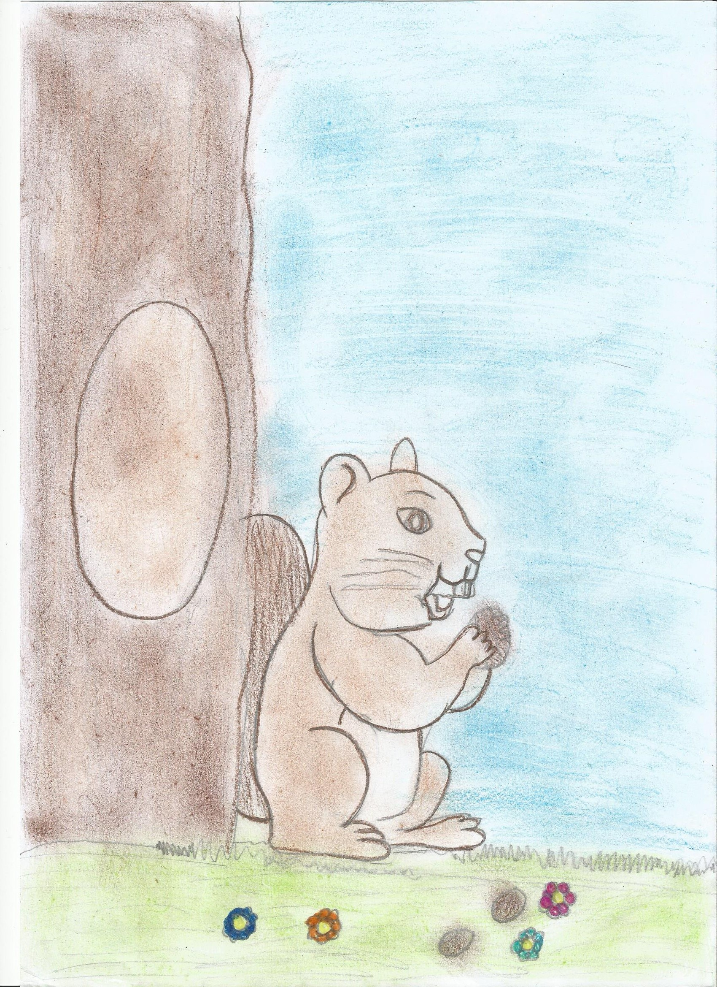
SCOIATTOLO
ROSSO EUROPEO
EUROPEAN
RED SQUIRREL

Slide 36
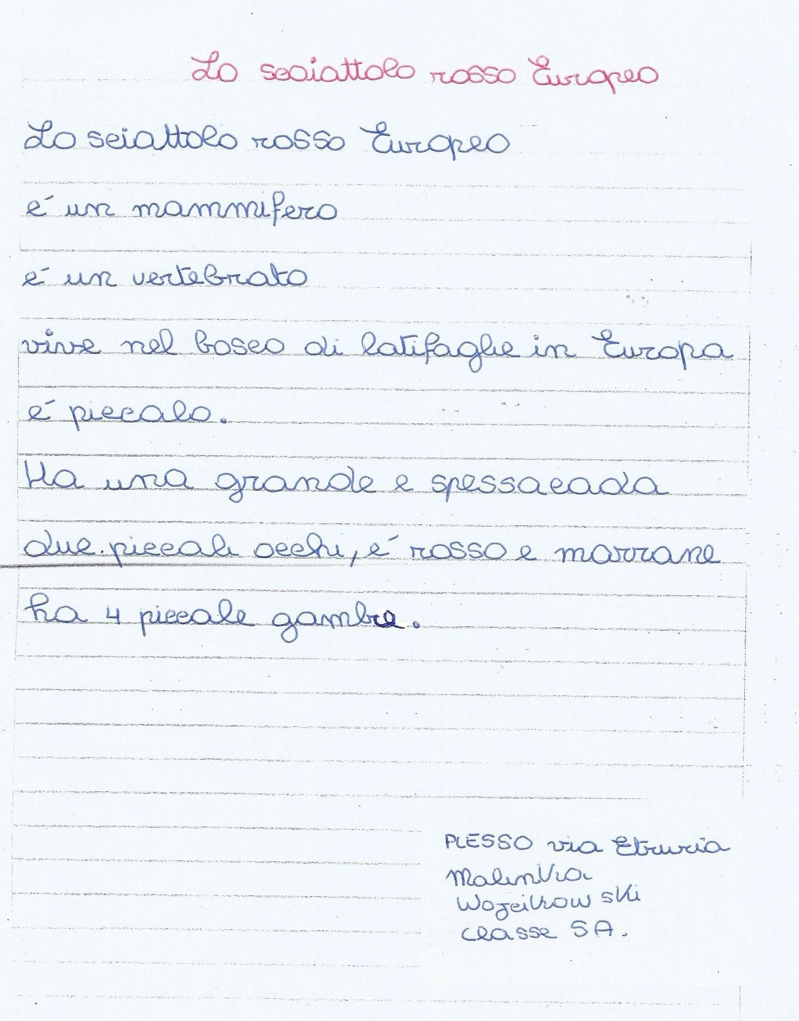

Slide 37
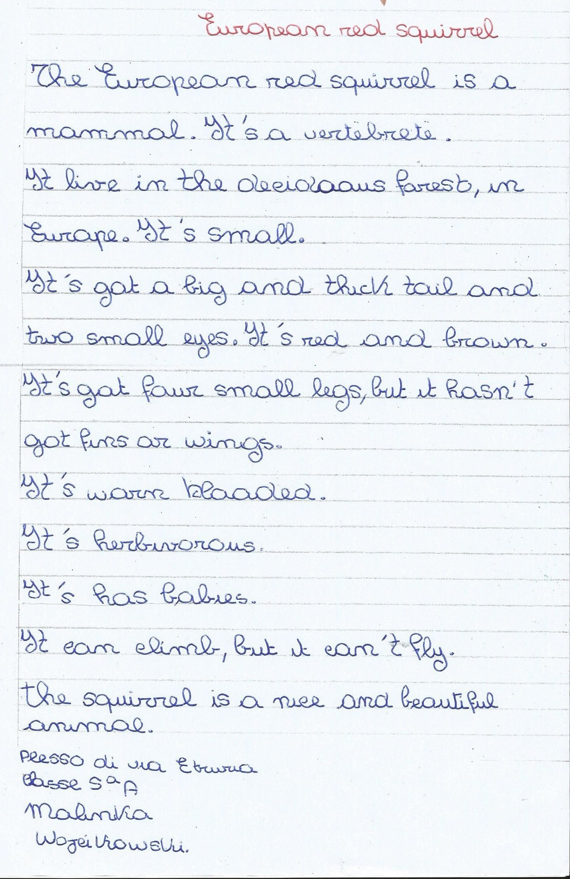

Slide 38
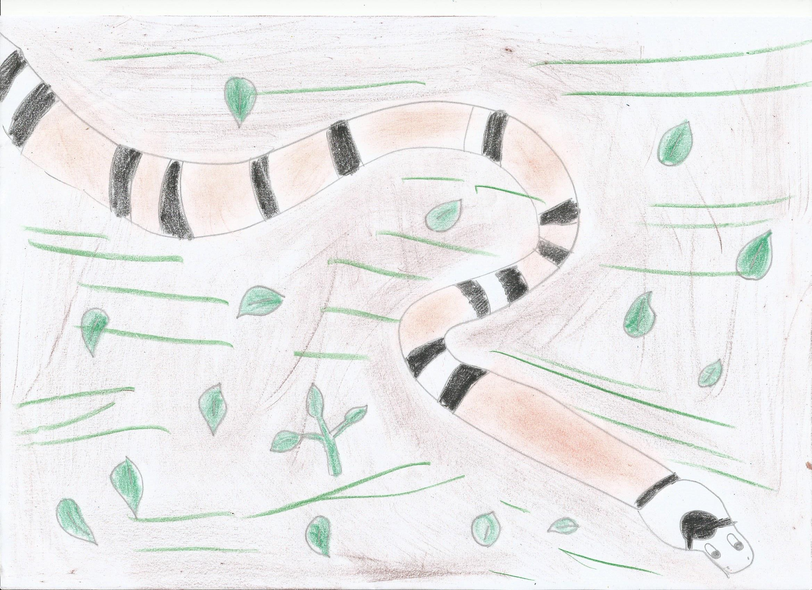
SNAKE
SERPENTE

Slide 39
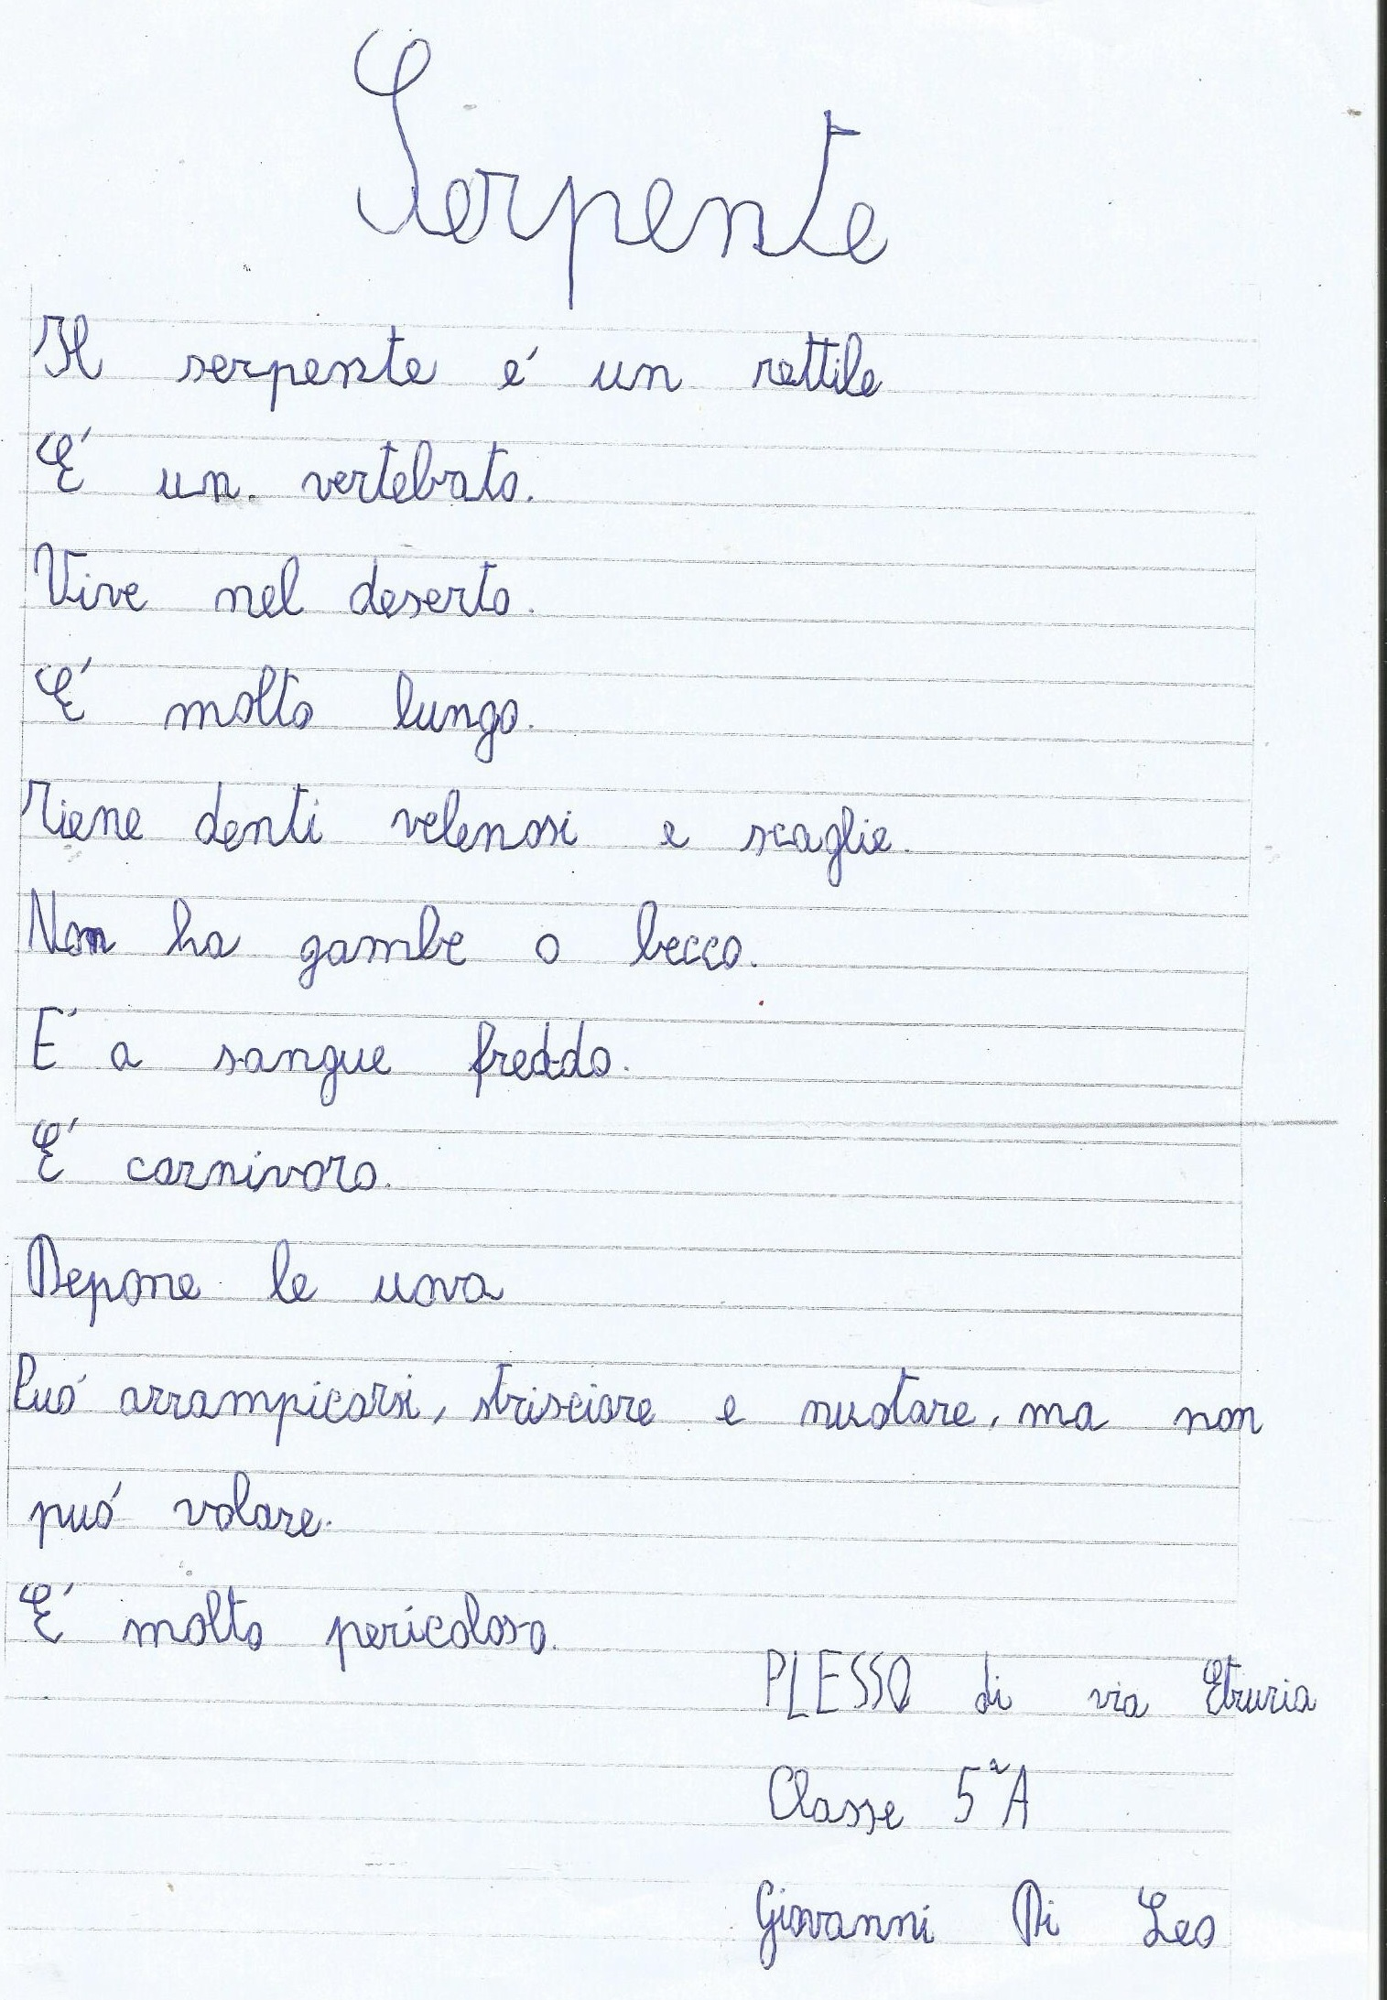

Slide 40
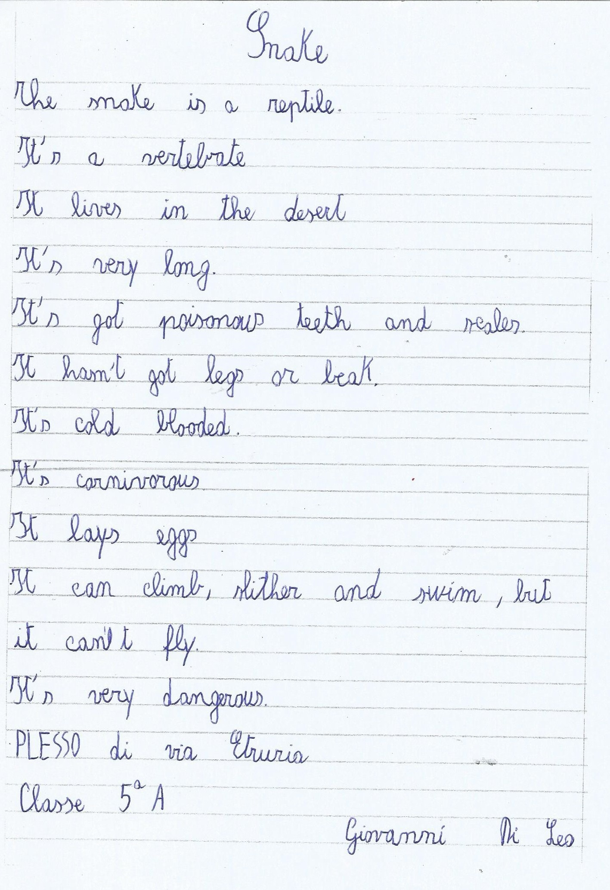

Slide 41
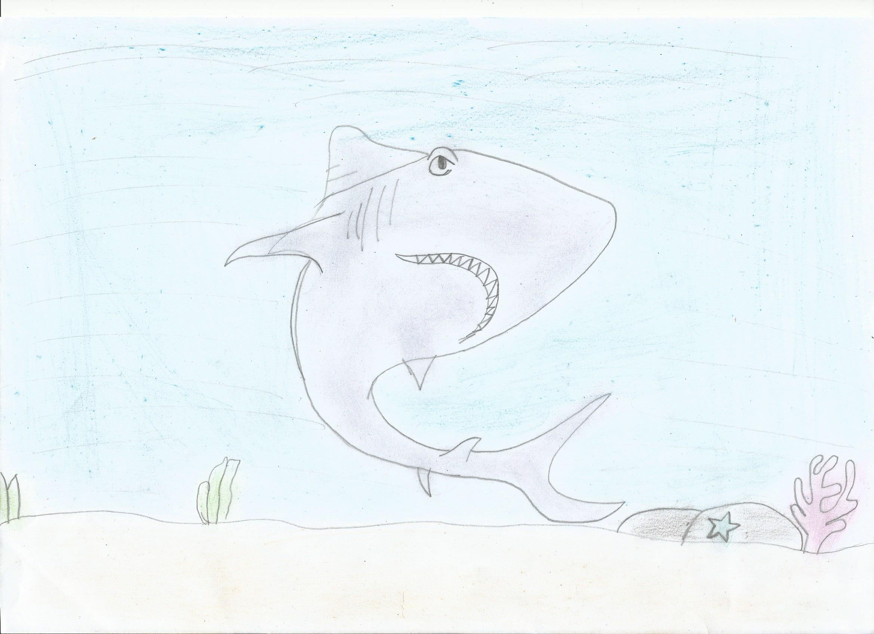
SQUALO
SHARK

Slide 42
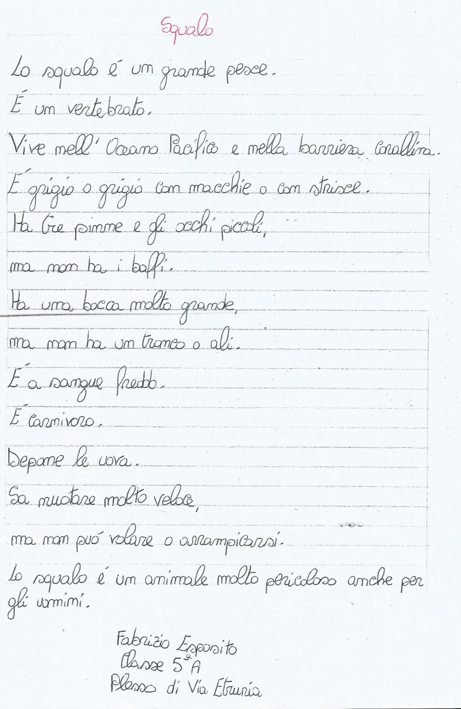

Slide 43
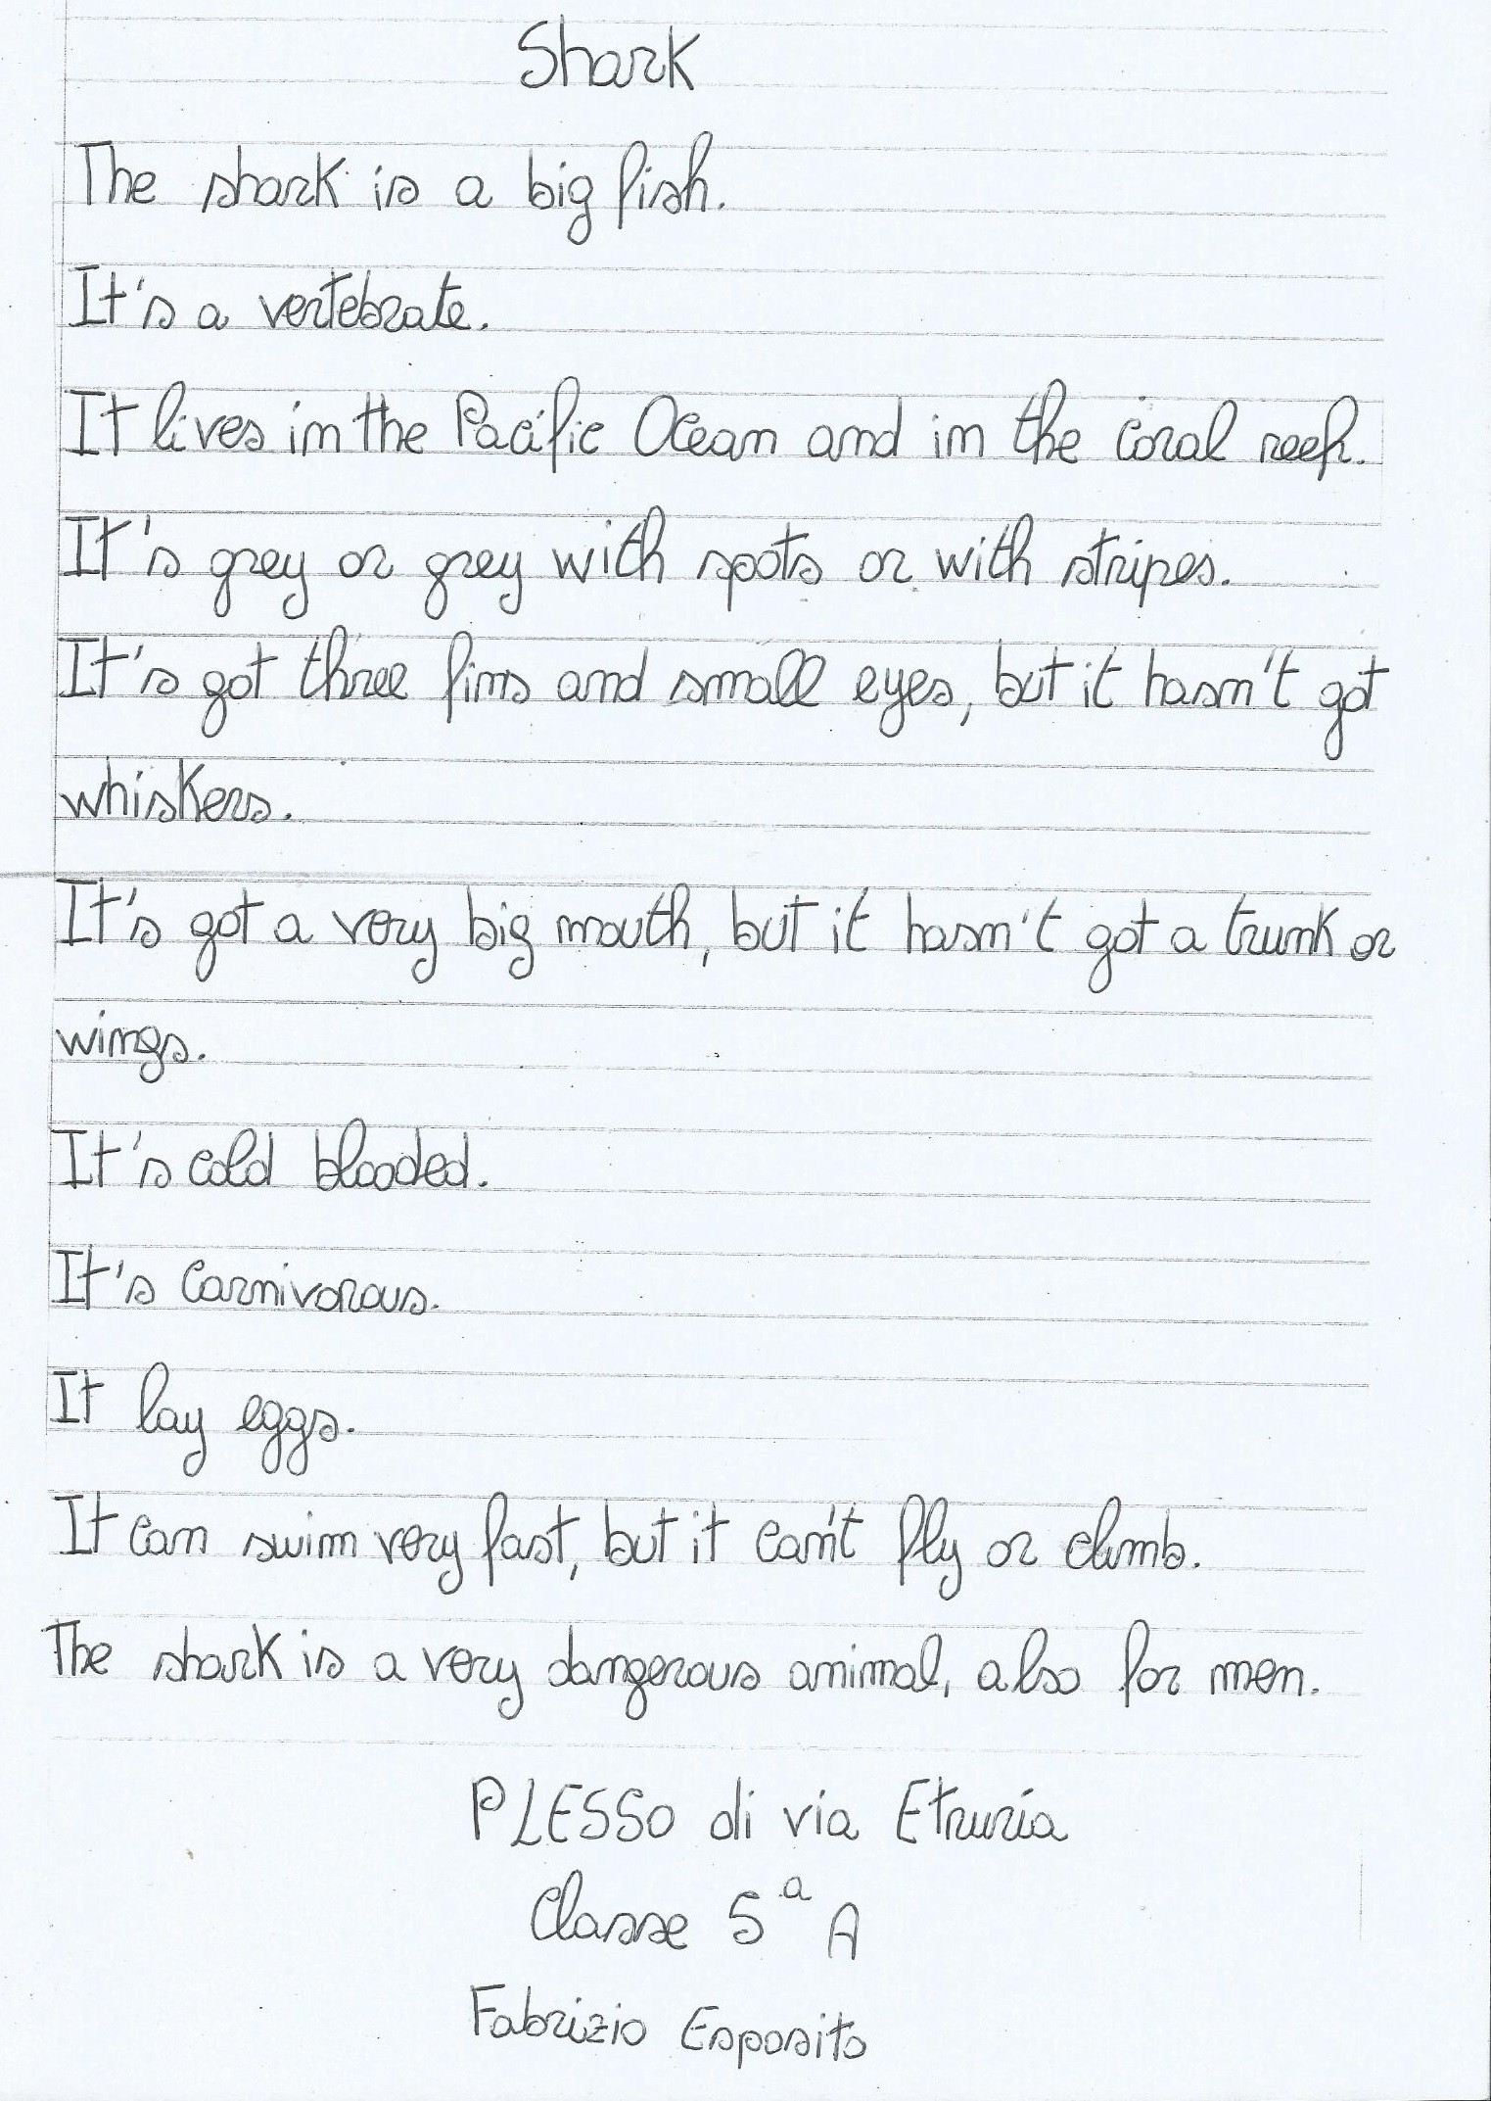

Slide 44
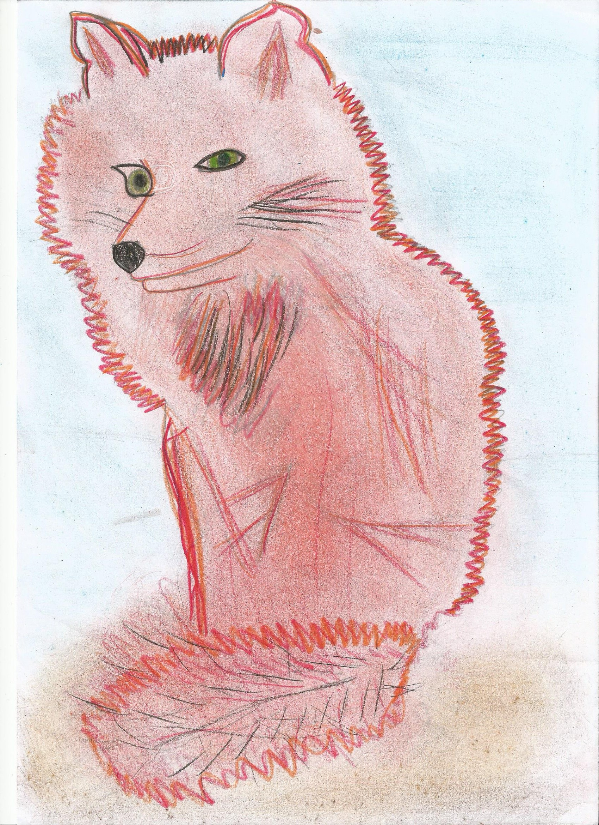
F
VOLPE
X

Slide 45
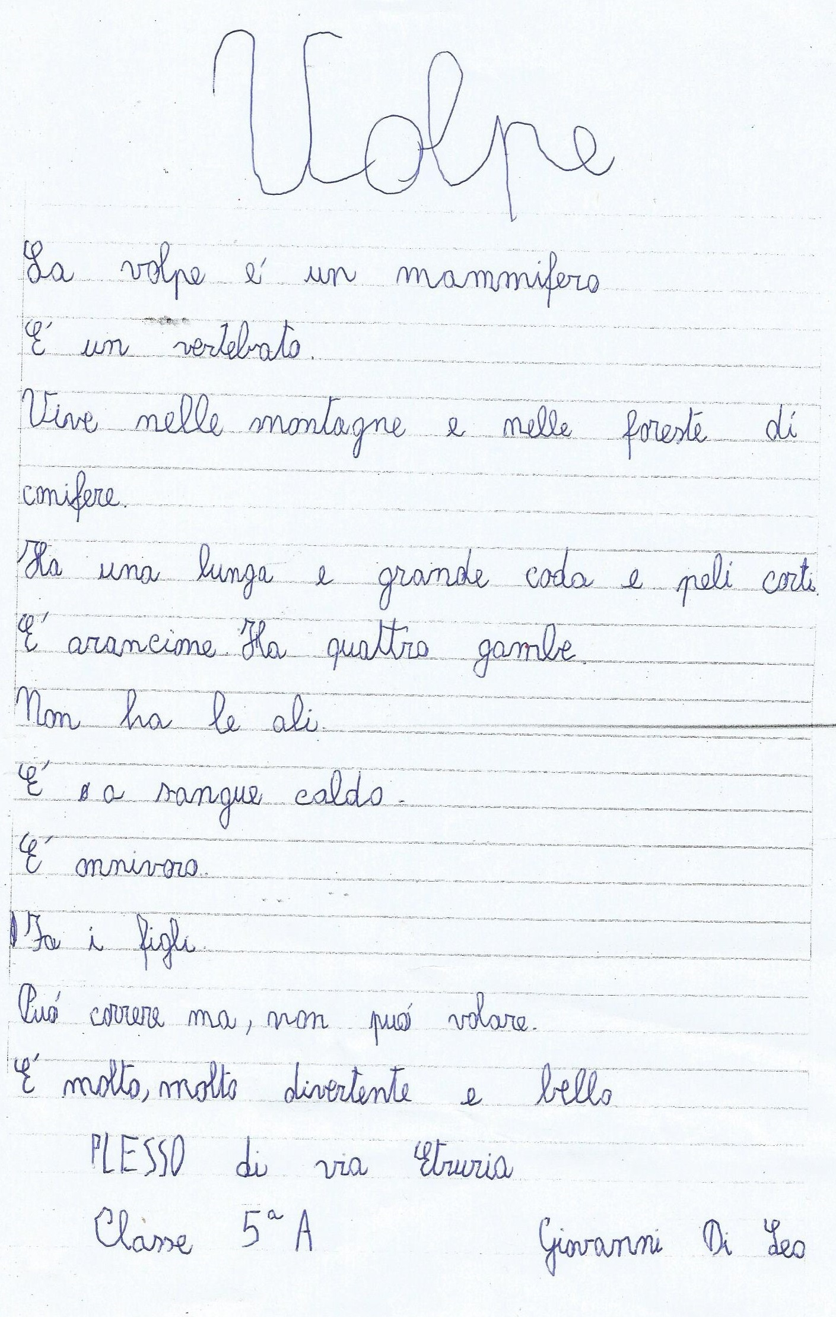

Slide 46
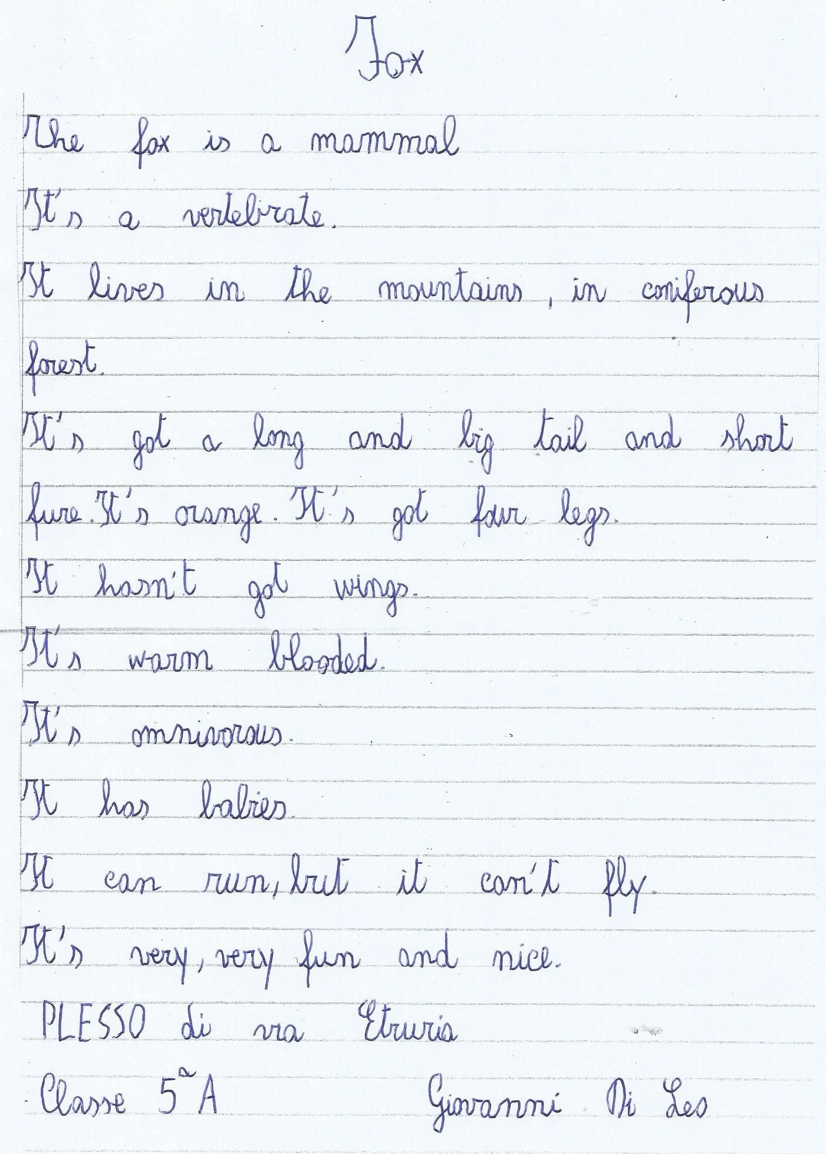

Slide 47
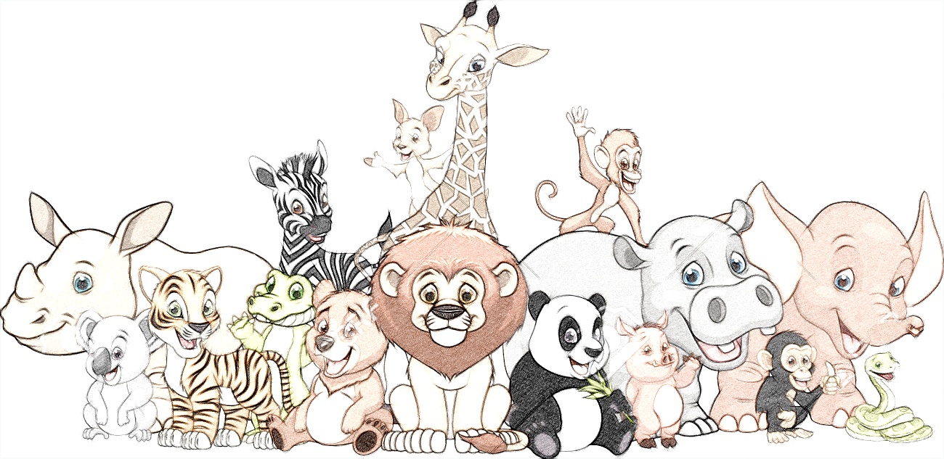
Grazie per l’attenzione!
Thanks and
see you soon!

